Slide 1

1º QUADRIMESTRE DE 2.026

Slide 2
PREFEITO MUNICIPAL
JOSÉ SLOBODA
SECRETÁRIO MUNICIPAL DE SAÚDE
MARLUS BARBOSA PEREIRA
CONSELHO MUNICIPAL DE SAÚDE - PRESIDENTE
CAROLINE DE AZEVEDO FANHA STALHSCHMIDT

Slide 3
DADOS DE IDENTIFICAÇÃO
UF: PR
Quadrimestre a que se refere o relatório: 1º quadrimestre de 2.026
SECRETARIA DE SAÚDE
Razão Social da Secretaria de Saúde: Secretaria Municipal de Saúde – SEMUS
CNPJ: 10.952.292/0001-16 (Fundo Municipal de Saúde)
Endereço da Secretaria de Saúde: Rua Rocha Pombo esquina com Rua João Perneta nº101,
Cidade Alta – Jaguariaíva-PR
Telefone: (43) 3535-9450 CEP: 84200-000
E-MAIL: saudejaguariaiva@gmail.com /semus@jaguariaiva.pr.gov.br
Site da Secretaria: http://www.jaguariaiva.pr.gov.br/saude
PLANO DE SAÚDE
A Secretaria de Saúde tem Plano de Saúde: SIM Status: APROVADO
Período a que se refere o Plano de Saúde: 2.026 - 2.029
Aprovação no Conselho de Saúde: Resolução nº 09/2025
SECRETÁRIA DE SAÚDE
Nome: Marlus Barbosa Pereira
Data da posse: Decreto nº 037/2025 de 13 de janeiro de 2.025.

Slide 4
Gestão do trabalho

Slide 5
GESTÃO DO TRABALHO
 | DRº AMÉRICO |  | HÉLIO ARAÚJO DE MASI |  | DOMINGOS CUNHA |  | ADELIA
CARGO | VÍNCULO | TOTAL | VÍNCULO | TOTAL | VÍNCULO | TOTAL | VÍNCULO | TOTAL
Agente Administrativo | Efetivo | 2 | Efetivo | 1 | Efetivo |  | Efetivo
Agente de Saúde | Efetivo | 8 | Efetivo | 4 | Efetivo | 16 | Efetivo | 5
Auxiliar de Enfermagem | Efetivo |  | Efetivo | 1 | Efetivo |  | Efetivo
Auxiliar de Farmácia | Efetivo |  | Efetivo | 3 | Efetivo | 3 | Efetivo
Auxiliar de Saúde Bucal | Efetivo |  | Efetivo |  | Efetivo | 4 | Efetivo
Auxiliar de Serviços Administrativos | Efetivo |  | Efetivo |  | Efetivo | 2 | Efetivo
Auxiliar de Serviços Gerais | Efetivo | 2 | Efetivo | 4 | Efetivo | 7 | Efetivo | 1
Cirurgião Dentista | Efetivo | 4 | Efetivo | 5 | Efetivo | 6 | Efetivo | 3
Enfermeiro | Efetivo | 2 | Efetivo | 4 | Efetivo | 4 | Efetivo | 1
Escriturário I | Efetivo |  | Efetivo |  | Efetivo | 1 | Efetivo | 1
Escriturário II | Efetivo |  | Efetivo |  | Efetivo |  | Efetivo
Estagiário | Contrato | 2 | Contrato | 1 | Contrato |  | Contrato | 1
Farmacêutico-Bioquímico | Efetivo |  | Efetivo | 1 | Efetivo | 1 | Efetivo
Fisioterapeuta | Efetivo |  | Efetivo |  | Efetivo |  | Efetivo
Jovem Aprendiz | Contrato |  | Contrato |  | Contrato |  | Contrato
Médico | Contrato |  | Contrato |  | Contrato | 3 | Contrato
Médico | Efetivo |  | Efetivo | 9 | Efetivo | 2 | Efetivo
Médico | Programa Mais Médicos |  | Programas Mais Médicos |  | Programas Mais Médicos | 3 | Programas Mais Médicos
Técnico de Enfermagem | Efetivo | 4 | Efetivo | 7 | Efetivo | 8 | Efetivo | 1
TOTAL | 24 |  | 40 |  | 61 |  | 13

Slide 6
GESTÃO DO TRABALHO
 | CLÍNICA MUNICIPAL DE FISIOTERAPIA |  | CAPS – CENTRO DE ATENÇÃO PSICOSSOCIAL |  | CENTRO MUNICIPAL DE CASTRAÇÂO |  | POSTO DE ATENDIMENTO DO DISTRITO INDUSTRIAL
CARGO | VÍNCULO | TOTAL | VÍNCULO | TOTAL | VÍNCULO | TOTAL | VÍNCULO | TOTAL
Agente Administrativo | Efetivo | 1 | Efetivo | 1 | Efetivo |  | Efetivo
Assistente Social | Efetivo |  | Efetivo | 1 | Efetivo |  | Efetivo
Auxiliar de Serviços Gerais | Efetivo | 1 | Efetivo | 1 | Efetivo | 1 | Efetivo
Diretor de Departamento | Comissionado |  | Comissionado | 1 | Comissionado | 1 | Comissionado
Enfermeiro | Efetivo |  | Efetivo |  | Efetivo |  | Efetivo | 1
Fisioterapeuta | Efetivo | 7 | Efetivo |  | Efetivo |  | Efetivo
Médico Veterinário | Efetivo |  | Efetivo |  | Efetivo | 1 | Efetivo
Psicólogo | Efetivo |  | Efetivo | 2 | Efetivo |  | Efetivo
Recepcionista | Contrato |  | Contrato | 1 | Contrato |  | Contrato
Técnico de Enfermagem | Efetivo |  | Efetivo | 3 | Efetivo |  | Efetivo | 1
TOTAL | 9 |  | 10 |  | 3 |  | 2

Slide 7

GESTÃO DO TRABALHO
 | SEMUS |  | HMCL
CARGO | VÍNCULO | TOTAL | VÍNCULO | TOTAL
Agente Administrativo | Efetivo | 7 | Efetivo | 2
Agente de Saúde | Efetivo | 6 | Efetivo | 1
Agente de limpeza e conservação | Contrato |  | Contrato | 6
Assistente Social | Efetivo | 2 | Efetivo | 1
Auxiliar de Enfermagem | SESA-Efetivo |  | SESA-Efetivo | 1
Auxiliar de Enfermagem | Efetivo |  | Efetivo | 2
Auxiliar de Farmácia | Efetivo | 2 | Efetivo | 4
Auxiliar de Manutenção | SESA-Efetivo |  | SESA-Efetivo | 1
Auxiliar de Serviços Administrativos | Efetivo | 4 | Efetivo | 2
Auxiliar de Serviços Gerais | Contrato |  | Contrato | 2
Auxiliar de Serviços Gerais | Efetivo | 11 | Efetivo | 31
Auxiliar Operacional | Efetivo |  | SESA-Efetivo | 2
Chefe de Divisão | Comissionado | 4 | Comissionado
Chefe de Divisão de Central de Leitos | Comissionado |  | Comissionado | 1
Cozinheira | Efetivo |  | Efetivo | 8
Cirurgião Dentista | Efetivo | 1 | Efetivo
Diretor de Departamento | Comissionado | 3 | Comissionado
Enfermeiro | Efetivo | 6 | Efetivo | 14
Enfermeiro Obstétrico | Efetivo |  | Efetivo | 1
Escriturário I | Efetivo | 2 | Efetivo
Escriturário II | Efetivo | 1 | Efetivo
 | SEMUS |  | HMCL
CARGO | VÍNCULO | TOTAL | VÍNCULO | TOTAL
Estagiário | Contrato | 3 | Contrato | 2
Farmacêutico-Bioquímico | Efetivo | 3 | Efetivo | 3
Fisioterapeuta | Efetivo |  | Efetivo
Instrumentador cirúrgico | Efetivo |  | Efetivo | 2
Jovem Aprendiz | Contrato | 2 | Contrato
Médico | Contrato |  | Contrato
Médico | Efetivo |  | Efetivo | 3
Médico Veterinário | Efetivo | 1 | Efetivo
Motorista | Efetivo | 18 | Efetivo | 11
Nutricionista | Efetivo | 1 | Efetivo | 1
Psicólogo | Efetivo |  | Efetivo
Promotor de Saúde | SESA | 1 | SESA
Recepcionista | Contrato | 3 | Contrato | 1
Secretário Municipal de Saúde | Comissionado | 1 | Comissionado
Superintendente hospitalar | Comissionado |  | Comissionado | 1
Técnico de Enfermagem | Efetivo | 4 | Efetivo | 56
Técnico em Informática | Efetivo | 1 | Efetivo
Técnico em Radiologia | Efetivo |  | Efetivo | 4
TOTAL | 87 |  | 163

Slide 8
GESTÃO DO TRABALHO
A Secretaria Municipal de Saúde atualmente conta com
412 funcionários distribuídos entre:
04 Unidades Básicas de Saúde na Área Urbana, que prestam atendimento médico e odontológico
08 Unidades de Saúde na Área Rural
01 Farmácia Central
01 Farmácia na UBS. Dr. Domingos Cunha
01 Farmácia na UBS. Dr. Hélio Araújo de Masi
01 Farmácia no Hospital Municipal Carolina Lupion
01 Clínica Municipal de Fisioterapia
01 Hospital Municipal
01 Sede Administrativa
01 CAPS (Centro de Atenção Psicossocial)
01 Laboratório Municipal de Análises Clínicas
01 SAMU – Serviço de Atendimento Móvel de Urgência
01 Centro de castração Municipal
01 Ambulatório de especialidades

Slide 9
Gestão financeira

Slide 10
GESTÃO FINANCEIRA
RECEITAS - 1° quadrimestre 2026
TRANSFERENCIAS ESTADUAIS | R$ 403.241,99
PROCEDIMENTOS SUS AIH/SIA (Autorização de Internamento Hospitalar/Sistema de Informação Ambulatorial) | R$ 301.241,99
INCENTIVO FINAN. DE CUSTEIO PNAISP (Saúde das Pessoas Privadas de Liberdade) | R$ 10.000,00
INCENTIVO FINANCEIRO DE CUSTEIO - PROAPS PARANÁ (Componente Variável+Fixo) | R$ 92.000,00
TRANSFERENCIAS FEDERAIS | R$ 2.042.762,56
ATENÇÃO DE MÉDIA E ALTA COMPLEXIDADE - PROCEDIMENTOS MAC | R$ 130.108,54
ATENÇÃO DE MÉDIA E ALTA COMPLEXIDADE - SAMU 192 | R$ 113.978,80
ATENÇÃO PRIMÁRIA - AGENTES COMUNITÁRIOS DE SAÚDE | R$ 389.040,00
ATENÇÃO PRIMÁRIA - INCENTIVO SAÚDE DE PESSOAS EM CONFLITO COM A LEI | R$ 16.000,00
ATENÇÃO PRIMÁRIA - INCENTIVO COMPENSATÓRIO DE TRANSIÇÃO | R$ 27.304,00
ATENÇÃO PRIMÁRIA - INCENTIVO FINANCEIRO DA APS - COMPONENTE PER CAPITA | R$ 72.161,60
ATENÇÃO PRIMÁRIA - INCENTIVO FINANCEIRO DA APS - EQUIPES DE SAÚDE | R$ 686.136,00
ATENÇÃO PRIMÁRIA - INCENTIVO P/ ATENÇÃO À SAÚDE BUCAL | R$ 230.738,25
GESTÃO DO SUS - ASSIST. FINANCEIRA COMPLEMENTO PISO DA ENFERMAGEM | R$ 261.596,25
VIGILÂNCIA EM SAÚDE - PREVENÇÃO E CONTROLE DAS DST/AIDS E HEPATITES VIRAIS | R$ 6.596,19
VIGILÂNCIA EM SAÚDE - EXECUÇÃO AÇÕES VIGILÂNCIA SANITÁRIA | R$ 9.092,00
VIGILÂNCIA EM SAÚDE - DESPESAS DIVERSAS | R$ 48.138,93
VIGILÂNCIA EM SAÚDE - AGENTES DE COMBATE ÀS ENDEMIAS | R$ 51.872,00
TOTAL DE TRANSFERENCIAS - ESTADUAL/FEDERAL | R$ 2.446.004,55
RECEITAS DO MUNICÍPIO - VINCULADOS 15% (EC 29/2000) | R$ 8.630.646,49
RENDIMENTOS DE APLICAÇÃO FINANCEIRA | R$ 227.562,93
RECEITA MUNICIPAL - RECURSOS LIVRES | R$ 4.271.640,02
TOTAL DAS RECEITAS | R$ 15.575.853,99

Slide 11
GESTÃO FINANCEIRA
1° QUADRIMESTRE 2026
QUADRO DE DESPESAS COM PESSOAL
DESCRIÇÃO | VALOR
GESTÃO ADMINISTRATIVA | R$ 1.393.695,99
ATENÇÃO BÁSICA | R$ 4.834.732,84
FARMÁCIA BÁSICA | R$ 191.772,11
ATENDIMENTO HOSPITALAR | R$ 3.408.405,63
CAPS | R$ 197.817,81
LABORATÓRIO | R$ 137.447,51
FISIOTERAPIA | R$ 207.971,03
VIGILÂNCIA SANITÁRIA | R$ 333.797,73
TOTAL DE DESPESAS | R$ 10.705.640,65

Slide 12
GESTÃO FINANCEIRA
1° QUADRIMESTRE
ESTRUTURAÇÃO E GESTÃO ADMINISTRATIVA DA SEMUS
DESCRIÇÃO | VALOR
DESPESAS COM PESSOAL | R$ 1.393.695,99
DIÁRIAS | R$ 963,08
MATERIAL DE CONSUMO | R$ 214.706,90
OUTROS SERVIÇOS DE TERCEIROS - PESSOA JURÍDICA | R$ 406.920,82
EQUIPAMENTOS E MATERIAL PERMANENTE | R$ 3.050,00
TOTAL DE DESPESAS | R$ 2.019.336,79

Slide 13
GESTÃO FINANCEIRA
1° Quadrimestre
PARTICIPAÇÃO EM CONSORCIOS INTERMUNICIPAIS DE SAÚDE
Descrição | Valor
Rateio Pela Participação em Consórcio Público | R$ 332.933,60
Outros Serviços de Terceiros - Pessoa Jurídica | R$ 630.953,26
Total de despesas | R$ 963.886,86

Slide 14
GESTÃO FINANCEIRA
1° Quadrimestre
FORTALECIMENTO DA ATENÇÃO BÁSICA À SAÚDE
Descrição | Valor
Despesas com pessoal | R$ 4.834.732,84
Diárias - Pessoal Civil | R$ 2.889,22
Material de Consumo | R$ 357.857,27
Outros Serviços de Terceiros - Pessoa Física | R$ 12.000,00
Outros Serviços de Terceiros - Pessoa Jurídica | R$ 340.869,39
Equipamentos e Material Permanente | R$ 144.000,00
Total de despesas | R$ 5.692.348,72
AMPLIAÇÃO E QUALIFICAÇÃO DOS SERVIÇOS DE SAÚDE BUCAL
Descrição | Valor
Material de Consumo | R$ 22.451,55
Outros Serviços de Terceiros - Pessoa Jurídica | R$ 23.785,00
Total de despesas | R$ 46.236,55
GESTÃO DA FARMÁCIA BÁSICA
Descrição | Valor
Despesas com pessoal | R$ 191.772,11
Material, Bem ou Serviço para Distribuição Gratuita | R$ 52.086,90
Total de despesas | R$ 243.859,01

Slide 15
GESTÃO FINANCEIRA
1° Quadrimestre
FORTALECIMENTO E QUALIFICAÇÃO DO ATENDIMENTO HOSPITALAR
Descrição | Valor
Depesas com pessoal | R$ 3.408.405,63
Diárias - Pessoal Civil | R$ 300,96
Material de Consumo | R$ 348.235,68
Outros serviços de Terceiros - Pessoa Física | R$ 10.920,27
Outros Serviços de Terceiros - Pessoa Jurídica | R$ 1.749.805,32
Total de despesas | R$ 5.517.667,86

Slide 16
GESTÃO FINANCEIRA
1° Quadrimestre
MANUTENÇÃO E OPERAÇÃO DO CENTRO DE ATENÇÃO PSICOSSOCIAL - CAPS
Descrição | Valor
Despesas com pessoal | R$ 197.817,81
Material de Consumo | R$ 7.450,02
Total de despesas | R$ 205.267,83
MANUTENÇÃO E OPERAÇÃO DO LABORATÓRIO DE ANÁLISES CLÍNICAS
Descrição | Valor
Despesas com pessoal | R$ 137.447,51
Outros Serviços de Terceiros - Pessoa Jurídica | R$ 164.305,71
Total de despesas | R$ 301.753,22
MANUTENÇÃO E OPERAÇÃO DA CLINICA MUNICIPAL DE FISIOTERAPIA
Descrição | Valor
Despesas com pessoal | R$ 207.971,03
Material de Consumo | R$ 1.175,29
Total de despesas | R$ 209.146,32

Slide 17
GESTÃO FINANCEIRA
1° Quadrimestre
VIGILÂNCIA SANITÁRIA EM AÇÃO
Descrição | Valor
Despesas com pessoal | R$ 333.797,73
Diária Pessoal Civil | R$ 351,12
Material de Consumo | R$ 32.351,20
Total de despesas | R$ 366.500,05
VIGILÂNCIA EPIDEMIOLOGICA
Descrição | Valor
Material de Consumo | R$ 321,78
Outros serviços de Terceiros - Pessoa Jurídica | R$ 9.529,00
Total de despesas | R$ 9.850,78

Slide 18
GESTÃO FINANCEIRA
DESPESAS - 1° quadrimestre 2026
DESPESAS COM PESSOAL | R$ 10.705.640,65
DIARIAS - PESSOAL CIVIL | R$ 4.504,38
MATERIAL DE CONSUMO | R$ 984.549,69
MATERIAL, BEM OU SERVIÇO PARA DISTRIBUIÇÃO GRATUITA | R$ 52.086,90
OUTROS SERVIÇOS DE TERCEIROS - PESSOA FÍSICA | R$ 22.920,27
OUTROS SERVIÇOS DE TERCEIROS - PESSOA JURÍDICA | R$ 3.659.102,10
EQUIPAMENTOS E MATERIAL PERMANENTE | R$ 147.050,00
TOTAL DAS DESPESAS | R$ 15.575.853,99

Slide 19
Atenção primária em saúde

Slide 20
APS – ATENÇÃO PRIMÁRIA EM SAÚDE – GESTÃO DE METAS
SLIDE | DITERIZ | META | AÇÕES
 | 07 | Realizar acompanhamento do crescimento e desenvolvimento das crianças de 0 a 2 anos (puericultura), em consultas médicas, odontológicas e de enfermagem. | 467 atendimentos de puericultura
 | 01 | Manter o Atendimento Médico, Odontológico na área rural. | 919 atendimento médico 20 coleta do colo do útero 57 vacinas
 | 07 | Manter o atendimento às gestantes vinculadas à ESF | 1.280 consultas DE PRÉ NATAL
 | 01 | Manter Atendimento Médico e programado para as entidades sociais do município. | Asilo lar bom jesus 26 consultas
 | 07 | Fomentar a realização de grupos de idosos nas Unidades de Saúde | 01 reunião no condomínio
 | 11 | Manter a realização de palestras mensais para hipertensos e diabéticos | 03 reuniões de gestantes 09 reuniões de hiperdia
 | 01 | Manter Programa de combate ao Tabagismo | 19 reuniões/ sessões de combate ao tabagismo
 | 08 | Utilizar a técnica de auriculoterapia nos grupos atendidos pela rede | 31 sessões de auriculoterapia no grupo de tabagismo
 | 01 | Utilizar a técnica de Práticas Integrativas Complementares em Saúde nos grupos atendidos pela rede. | 31 sessões de auriculoterapia no grupo de tabagismo
 | 07 | Garantir cobertura vacinal das vacinas priorizadas pelo Ministério da Saúde – SIPNI | 358 vacinas na campanha dia d/sábado
 | 07 | Garantir cobertura vacinal das vacinas priorizadas pelo Ministério da Saúde – SIPNI | 462 vacinas aplicadas em escolas e cemeis
 | 01 | Manutenção do kit lanche para pacientes e acompanhantes que precisam viajar para outras cidades par tratamentos e consultas. | 12.905 kits distribuídos no quadrimestre
 |  | Capacitação sobre o Programa de Controle do Tabagismo para os funcionários

Slide 21
APS – ATENÇÃO PRIMÁRIA EM SAÚDE
PROCEDIMENTOS DE ENFERMAGEM ÁREA URBANA
DIRETRIZ 07, META 01, 04/ SAÚDE DA CRIANÇA
PROCEDIMENTO | DR. DOMINGOS CUNHA | DR. HÉLIO ARAÚJO DE MASI | DR. AMÉRICO FAUSTINO DE CARVALHO | UBS ADÉLIA KOJO BALDIN | TOTAL
CURATIVO UBS E DOMICILIAR | 2147 | 1048 | 85 | 63 | 3343
ATENDIMENTO PUERICULTURA | 231 | 86 | 74 | 76 | 467
CITOPATOLÓGICO DO COLO DO ÚTERO | 174 | 193 | 69 | 24 | 460
ADMINISTRAÇÃO MEDICAMENTOS | 799 | 493 | 260 | 69 | 1621
AVALIAÇÃO DE PESO E ALTURA | 19910 | 12664 | 6489 | 2412 | 41475
TESTES RÁPIDOS | 701 | 1187 | 315 | 127 | 2330
ADESÃO AO PRÉ NATAL | 79 | 30 | 30 | 10 | 149
RETIRADA DE PONTOS | 107 | 83 | 12 | 9 | 211
VACINAS | 4026 | 5073 | 1708 | -- | 10807
TOTAL 1º QUADRIMESTRE DE 2026 |  |  |  |  | 60863

Slide 22
APS – ATENÇÃO PRIMÁRIA EM SAÚDE
CONSULTAS MÉDICAS ÁREA RURAL
DIRETRIZ 1, META 1
UNIDADE DE SAÚDE | JANEIRO | FEVEREIRO | MARÇO | ABRIL | TOTAL
Bairro Cachoeira | 95 | - | 103 | - | 198
Bairro Cadeado | 59 | - | - | 66 | 125
Bairro Cerrado Da Roseira | 81 | - | 45 | - | 126
Bairro Gentio | - | 69 | - | - | 69
Bairro Jangai | - | - | 83 | - | 83
Bairro Lanças | - | - | 96 | - | 96
Bairro Morro Azul | - | 80 | - | - | 80
Espigão Alto | - | 56 | - | 86 | 142
TOTAL 1º QUADRIMESTRE DE 2026 |  |  |  |  | 919

Slide 23
APS – ATENÇÃO PRIMÁRIA EM SAÚDE
PROCEDIMENTOS DE ENFERMAGEM RURAL
DIRETRIZ 1, META 1
PROCEDIMENTO | JANEIRO | FEVEREIRO | MARÇO | ABRIL | TOTAL
CURATIVO UBS E DOMICILIAR | 60 | 31 | 58 | 75 | 224
ATENDIMENTO PUERICULTURA | - | - | - | - | -
CITOPATOLÓGICO DO COLO DO ÚTERO | 6 | 1 | 7 | 6 | 20
ADMINISTRAÇÃO MEDICAMENTOS | 158 | 211 |  | 178 | 547
AVALIAÇÃO DE PESO E ALTURA | 454 | 129 | 534 | 475 | 1592
TESTES RÁPIDOS | 6 | - | 24 | - | 30
AVALIAÇÃO PRESSÃO ARTERIAL | 235 | 205 | 327 | 152 | 919
RETIRADA DE PONTOS | 2 | - | 6 | 4 | 12
VACINAS | - | - | - | 57 | 57

Slide 24
CONSULTAS DE PRÉ NATAL E PUERPÉRIO
DIRETIZ 07, META 09 SAÚDE DA MULHER
APS – ATENÇÃO PRIMÁRIA EM SAÚDE
JANEIRO | FEVEREIRO | MARÇO | ABRIL | TOTAL
303 Consultas | 254 Consultas | 348 Consultas | 375 Consultas | 1.280 Consultas
ATENDIMENTO MÉDICO NO LAR BOM JESUS
DIRETIZ 01, META 10.
JANEIRO | FEVEREIRO | MARÇO | ABRIL | TOTAL
10 consultas | 03 consultas | 10 consultas | 03 consultas | 26 Consultas

Slide 25
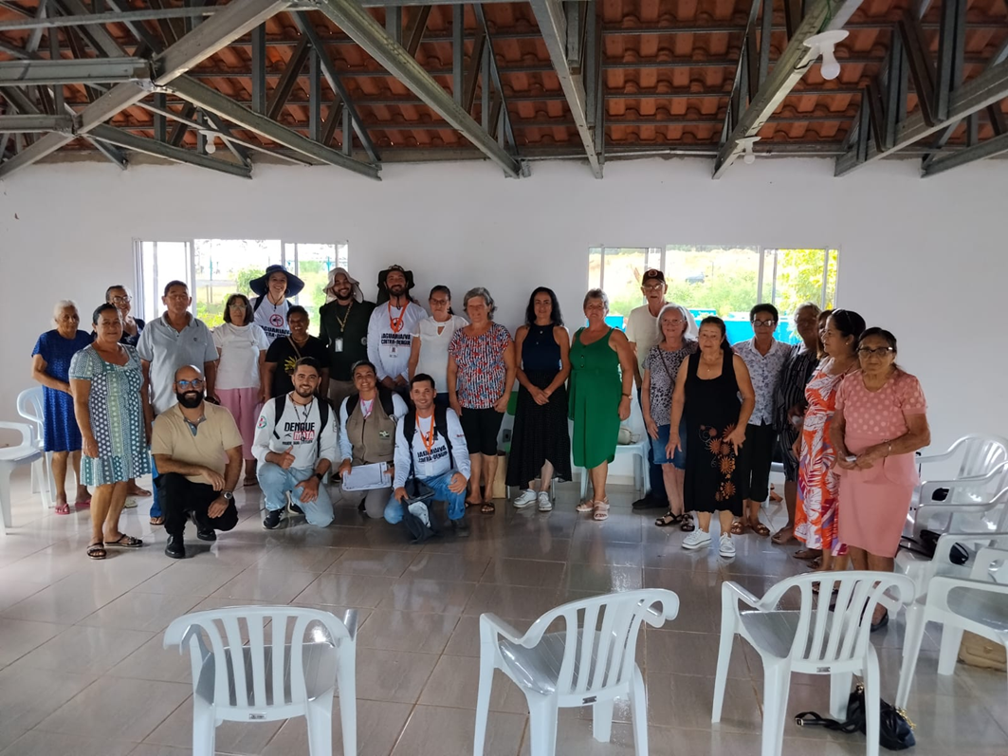
AÇÃO DA UBS DR. DOMINGOS CUNHA NO CONDOMINIO DO IDOSO/ESF MARÇO/2026
DIRETRIZ 07, META 02 E 03/SAÚDE DO IDOSO
APS – ATENÇÃO PRIMÁRIA EM SAÚDE

Slide 26
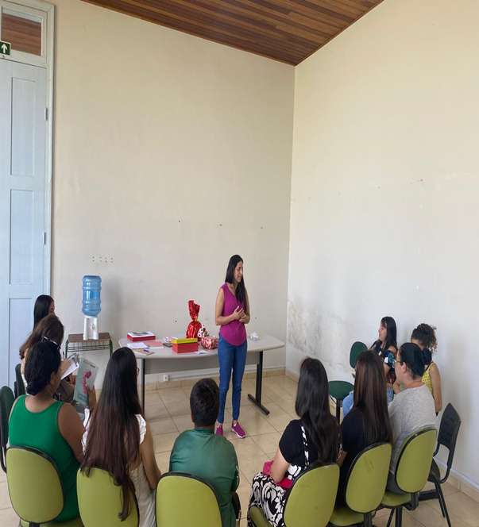
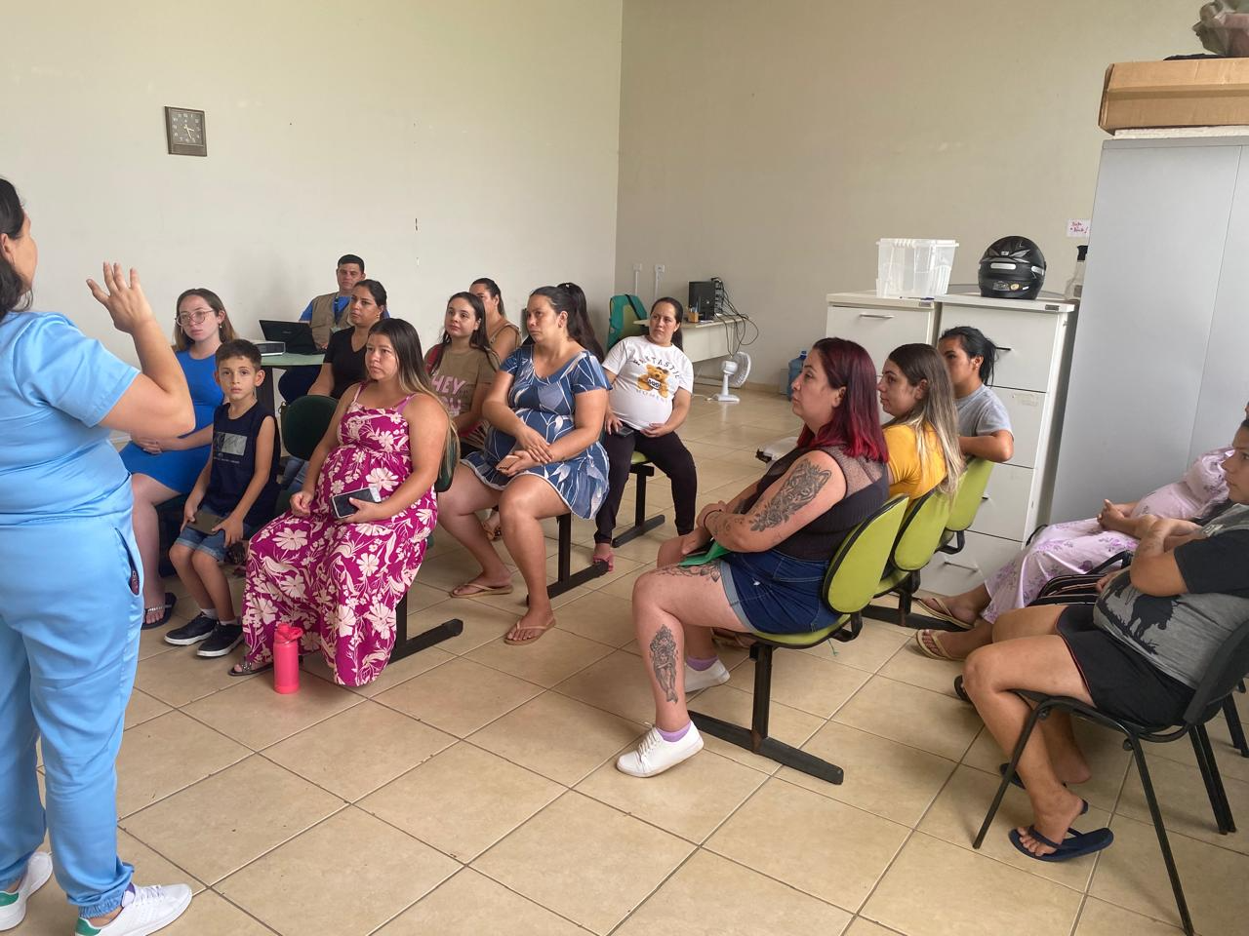
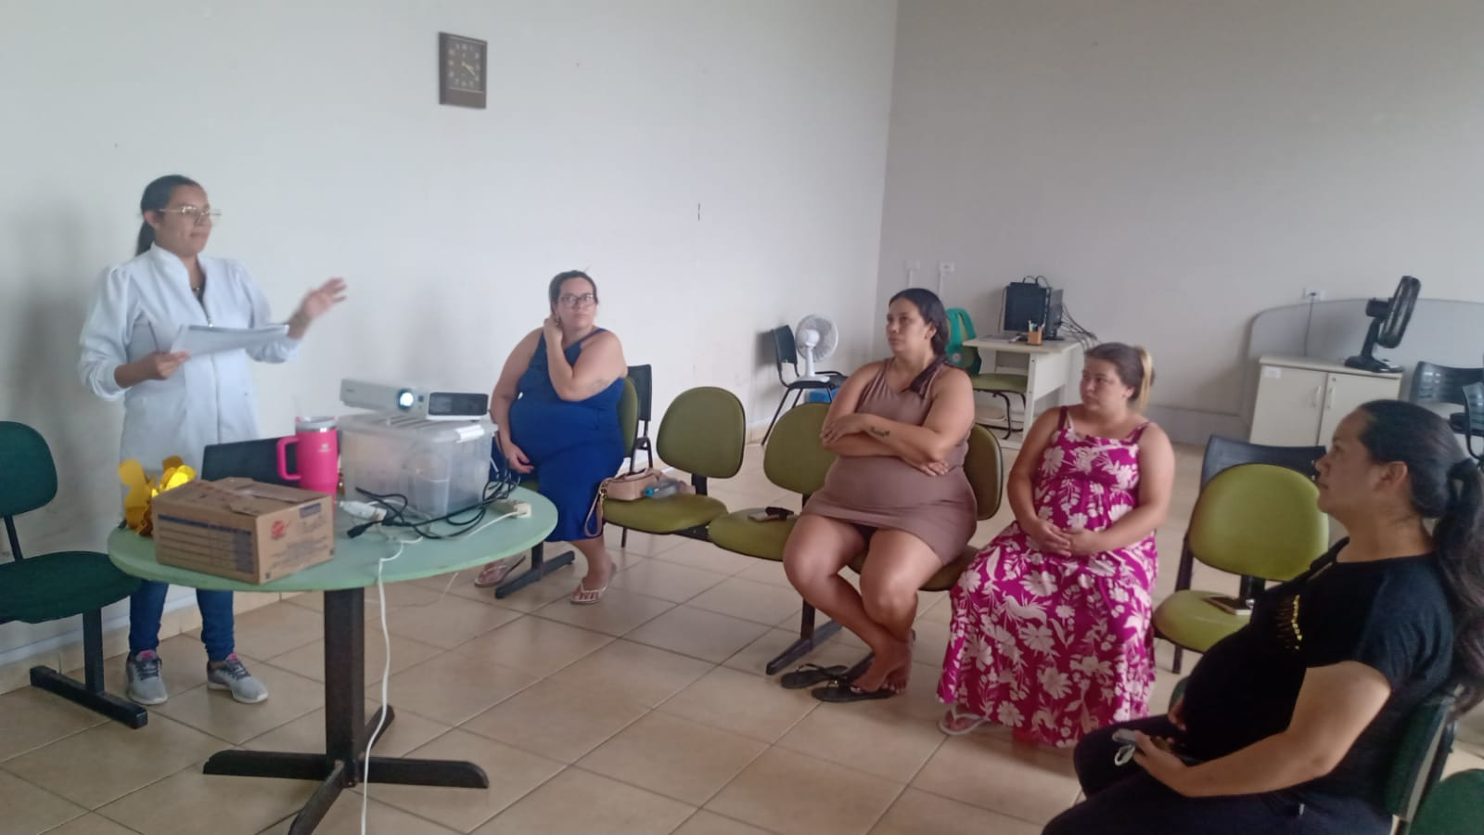
REUNIÕES MENSAIS PARA GESTANTES:
DIRETRIZ 11, META 08.
APS – ATENÇÃO PRIMÁRIA EM SAÚDE
Durante o quadrimestre aconteceram 03 reuniões de grupos de gestantes.

Slide 27
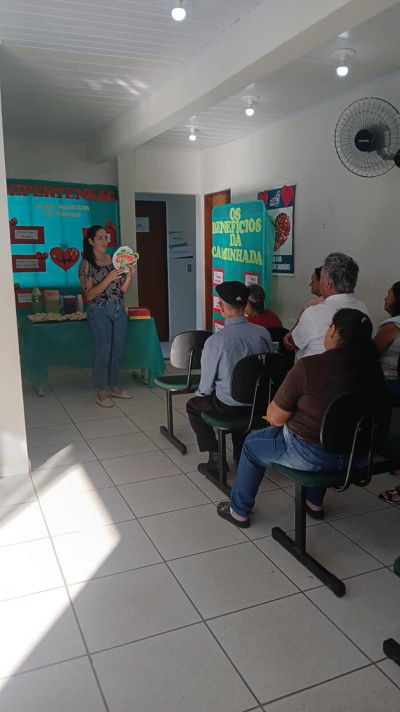
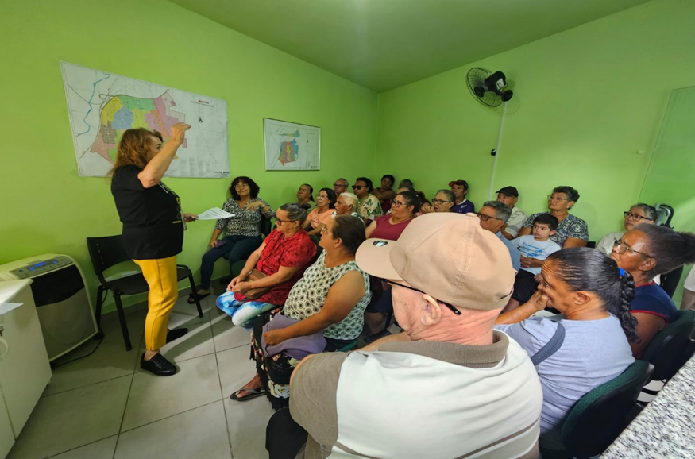
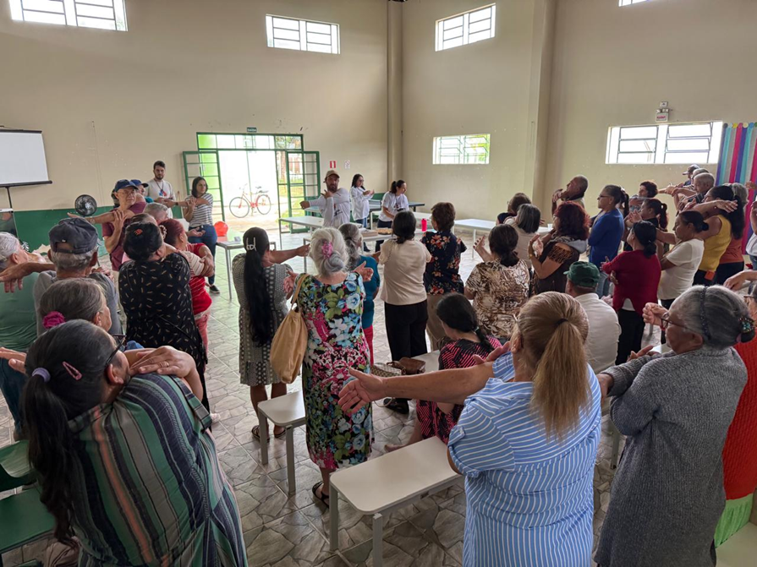
GRUPOS MENSAIS DE HIPERDIA COM A COMUNIDADE
DIRETRIZ 11, META 08.
APS – ATENÇÃO PRIMÁRIA EM SAÚDE
Durante o primeiro quadrimestre/2026 tiveram 09 reuniões de grupos de HIPERDIA

Slide 28
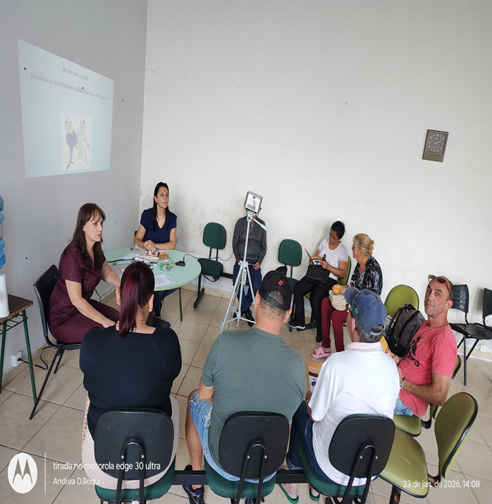
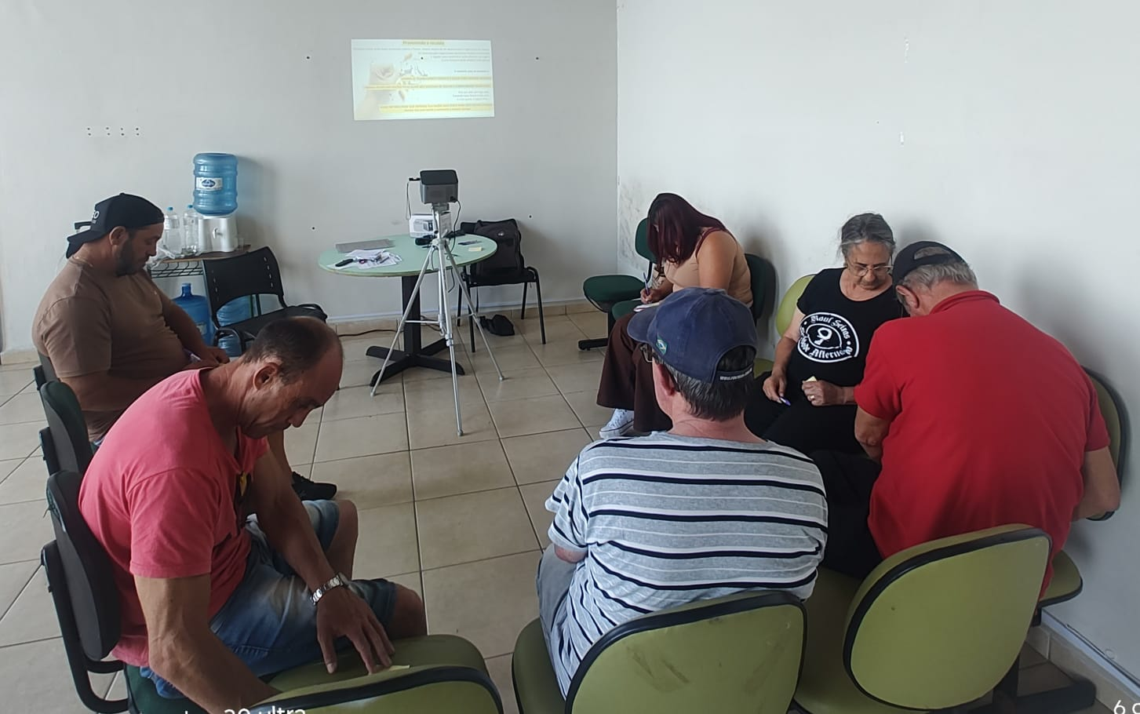
GRUPOS MENSAIS DE CESSAÇÃO AO TABAGISMO.
DIRETRIZ 1, META 14.
APS – ATENÇÃO PRIMÁRIA EM SAÚDE
Durante o primeiro quadrimestre foram realizados 19 reuniões de grupo/ totalizando 131 pessoas

Slide 29

31 SESSÕES DE AURICULOTERAPIA
DIRETRIZ 8, META 19.
APS – ATENÇÃO PRIMÁRIA EM SAÚDE

Slide 30
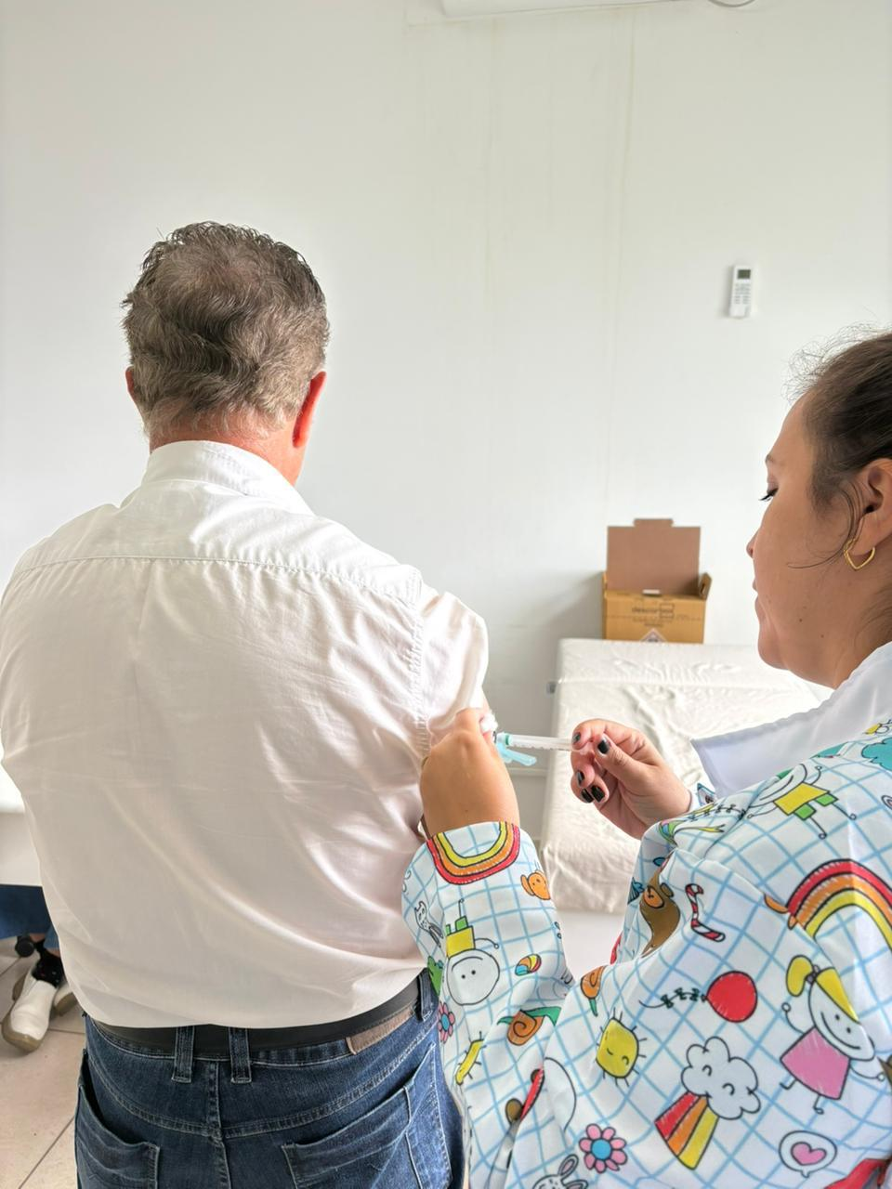
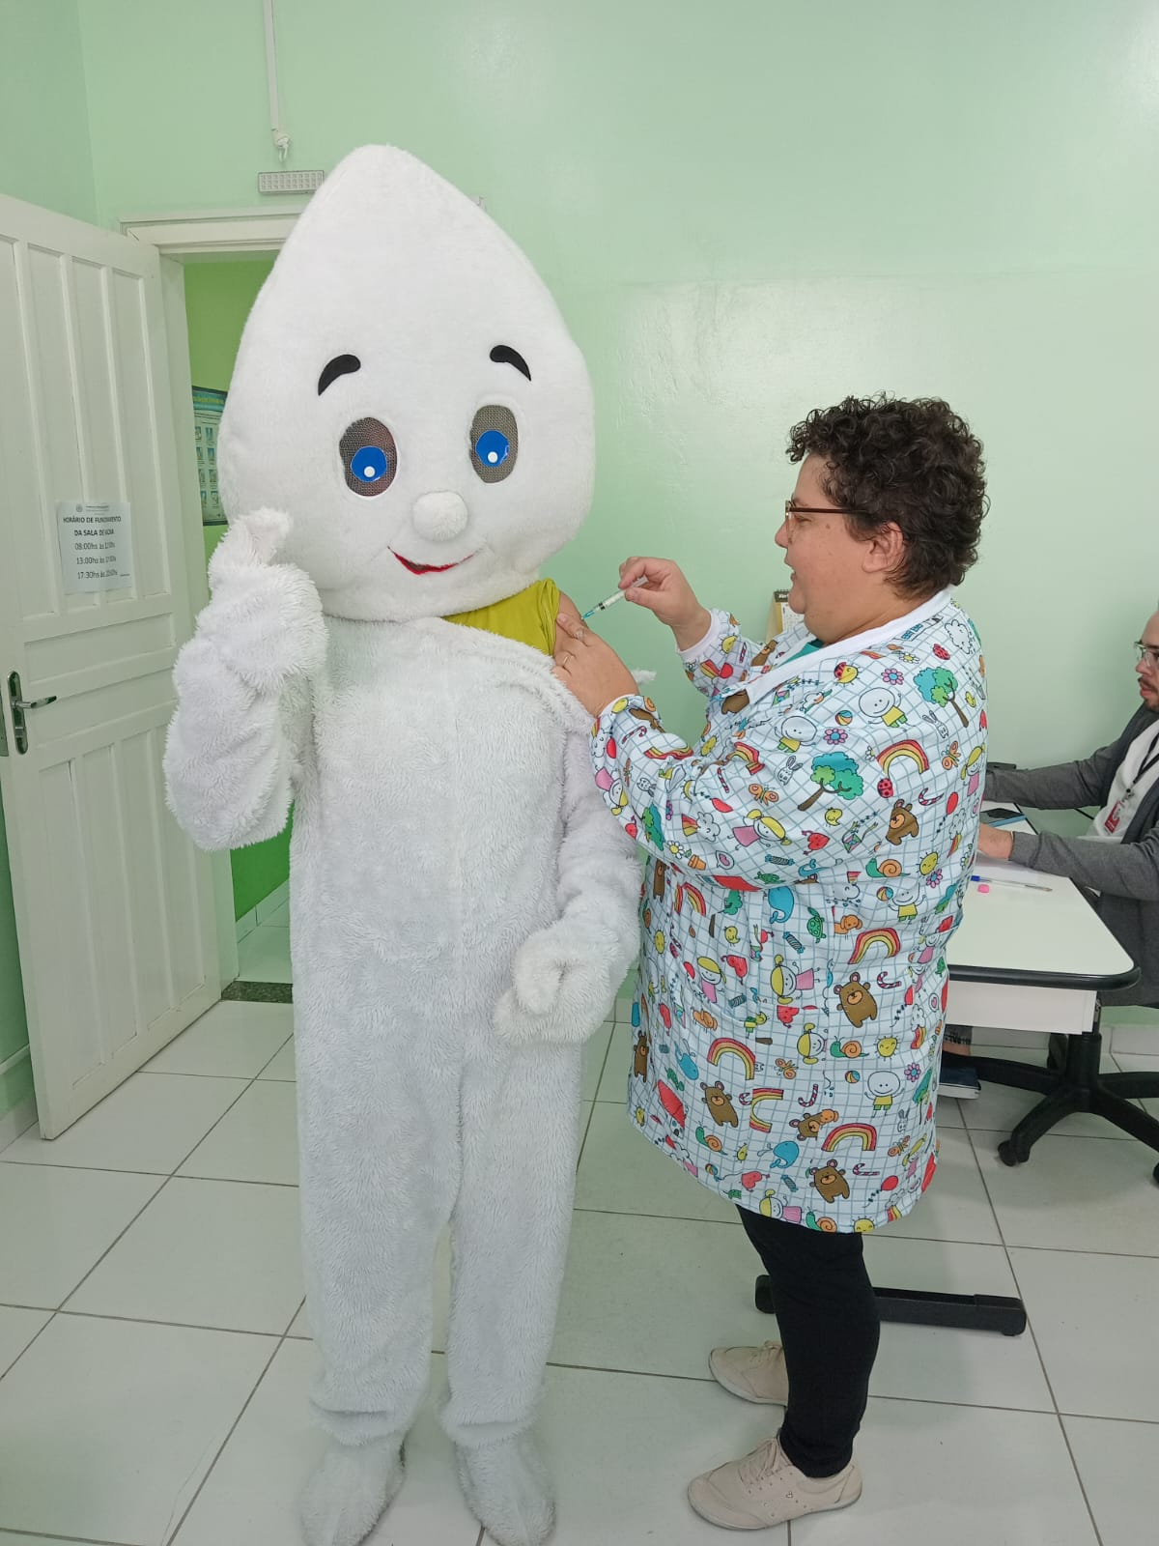
CAMPANHA DE VACINA DIA 11/04
TOTAL DE 358 VACINAS
APS – ATENÇÃO PRIMÁRIA EM SAÚDE

Slide 31
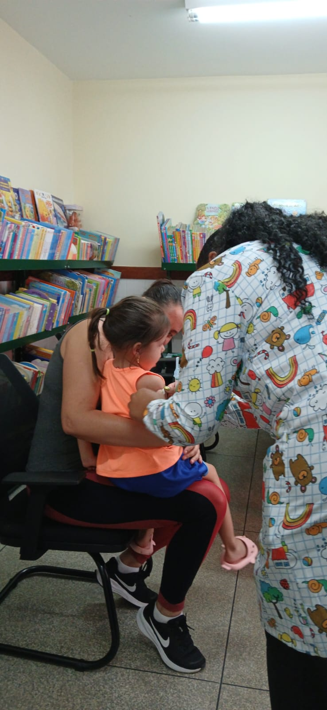
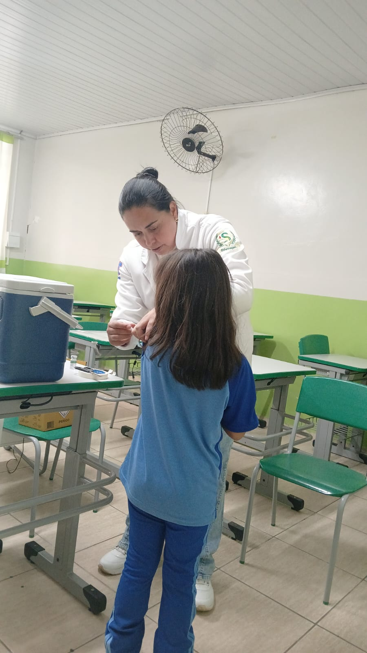
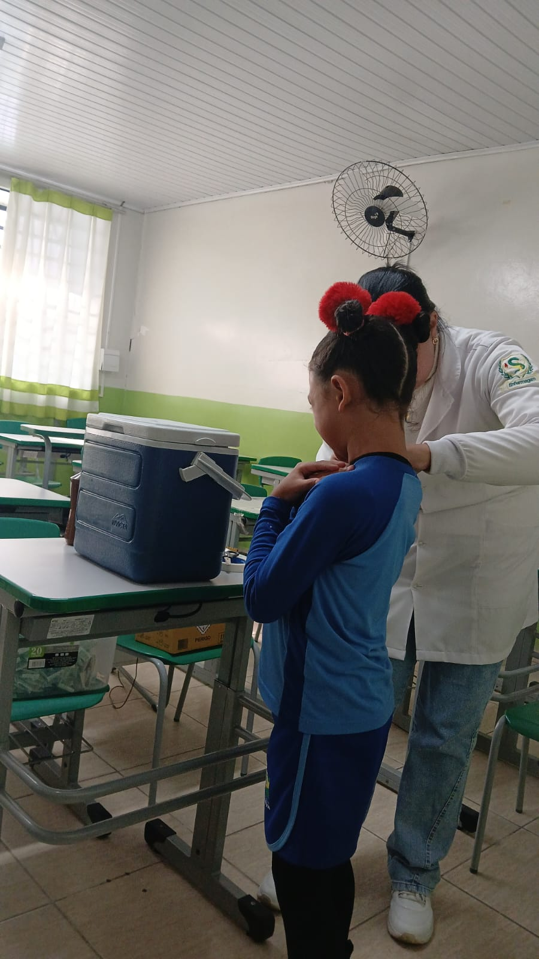
APS – ATENÇÃO PRIMÁRIA EM SAÚDE
VACINAÇÃO NOS CEMEIS E ESCOLAS MUNICIPAIS.
08 unidades escolares municipal de 13/04 até 24/04, 462 vacinas aplicadas.

Slide 32
KITS LANCHE DISTRIBUÍDOS DURANTE OS MESES
DIRETRIZ 01, META 27.
APS – ATENÇÃO PRIMÁRIA EM SAÚDE
JANEIRO | FEVEREIRO | MARÇO | ABRIL | TOTAL
2.938 | 3.312 | 3.450 | 3.205 | 12.905

Slide 33
SAÚDE BUCAL

Slide 34
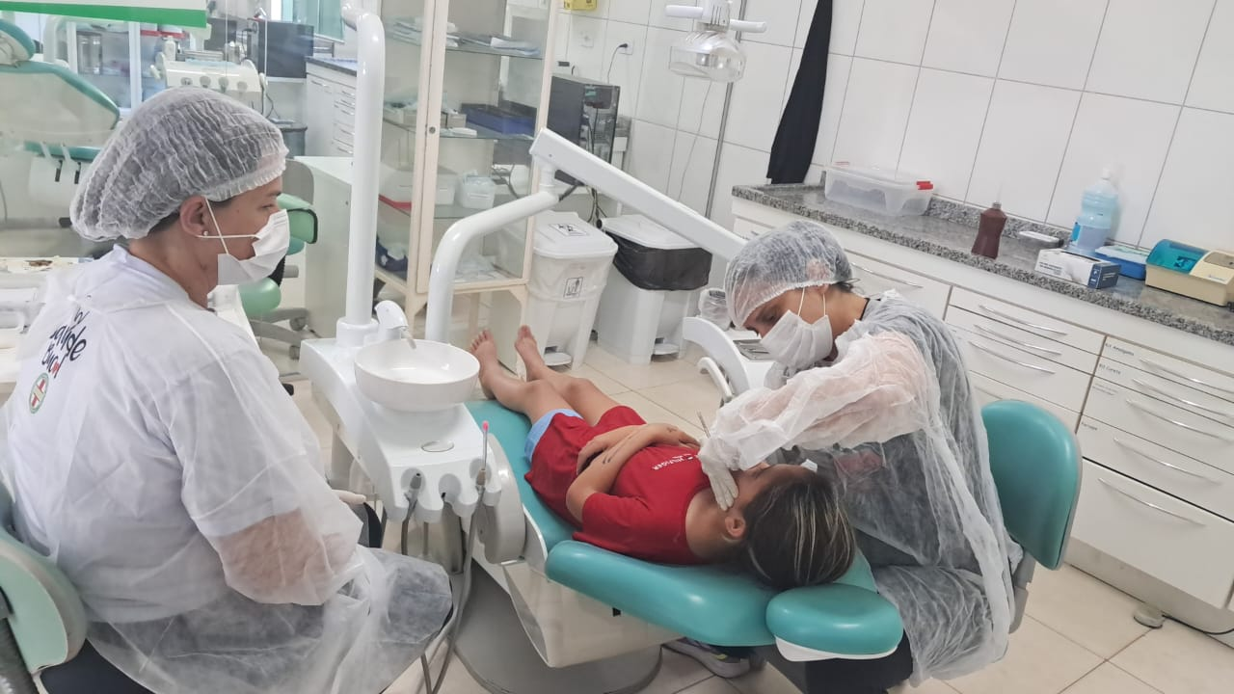

SAÚDE BUCAL
ATENDIMENTO ODONTOLÓGICO ÁREA URBANA
MÊS | JANEIRO | FEVEREIRO | MARÇO | ABRIL | TOTAL
Quantidade | 1467 | 1185 | 1552 | 1412 | 5616
PROCEDIMENTOS ODONTOLÓGICOS ÁREA URBANA
MÊS | JANEIRO | FEVEREIRO | MARÇO | ABRIL | TOTAL
Quantidade | 4.194 | 3.495 | 4.415 | 4.305 | 16.410
Curso de Capacitação EAD da Estratificação de Risco em Saúde Bucal. Ofertado a Todos os Dentistas
META 1 Manter a ESF e a cobertura populacional atendida pelas Equipes de Saúde Bucal; Adequando as Unidades para o funcionamento e qualificando os profissionais para o atendimento; apoiar as equipes de saúde bucal no aperfeiçoamento do trabalho nas UBS’s

Slide 35
SAÚDE BUCAL
META 2 - Aumentar a média de escovação dental coletiva supervisionada.
META 3 - Manter o Programa Estadual Bochecho Fluoretado em escolares na área urbana e rural do município
ESCOVAÇÃO SUPERVISIONADA
ESC. JULIO DE MESQUITA | 09/04/2026
ESC. ARISTIDES SOARES | 10/04/2026
ESC. DALVA DE AZEVEDO | 13/04/2026
ESCOLA ANTÔNIO FANCHIN | 14/04/2026
ESCOLA MARIA DE LOURDES | 15/04/2026
ESCOLA WALQUÍRIA C. XAVIER | 16/04/2026
ESCOLA ROSA MARIA COLLETE | 17/04/2026
ESCOLA CARLOS CARNEIRO | 22/04/2026
ESCOLA SAMARITANA | 23/04/2026
ESCOLA MARIA NICOLETTI | 24/04/2026
ESCOLA PROF. CANDINHA | 27/04/2026
MANTER O PROGRAMA ESTADUAL BOCHECHO FLUORETADO NAS ESCOLAS URABANAS E RURAIS
 | TOTAL
ESCOLAS MUNICIPAIS | 18.612
TOTAL DE PACIENTES ATENDIDOS NO QUADRIMESTRE:18.612
Estes programas são realizados em parceria com a SEMEC.
O objetivo é prevenir a cárie dentária em crianças por meio de ações educativas e do uso semanal de solução fluoretada com bochechos supervisionados.
Aguardando relatório do N° de alunos participantes da SEMEC

Slide 36


SAÚDE BUCAL
META 4 - Manter o Programa Jaguariaíva Sorriso Infantil na Rede de Ensino Municipal para prevenção de cárie e problemas gengivais, com a distribuição de Kits de cremes, escovas, fio dental e revista educativa
MANTER O PROGRAMA SORRISO INFANTIL NA REDE DE ENSINO MUNICIPAL
ESC. JULIO DE MESQUITA | 09/04/2026
ESC. ARISTIDES SOARES | 10/04/2026
ESC. DALVA DE AZEVEDO | 13/04/2026
ESCOLA ANTÔNIO FANCHIN | 14/04/2026
ESCOLA MARIA DE LOURDES | 15/04/2026
ESCOLA WALQUÍRIA C. XAVIER | 16/04/2026
ESCOLA ROSA MARIA COLLETE | 17/04/2026
ESCOLA CARLOS CARNEIRO | 22/04/2026
ESCOLA SAMARITANA | 23/04/2026
ESCOLA MARIA NICOLETTI | 24/04/2026
ESCOLA PROF. CANDINHA | 27/04/2026
Programa em parceria com a SEMEC é realizado palestras de saúde geral e orientação de Higiene Bucal e distribuição de kits após as palestras educativas para escovação supervisionada e bochecho com flúor. Participação no ciclo de ações do PSE – Programa Saúde na Escola

Slide 37
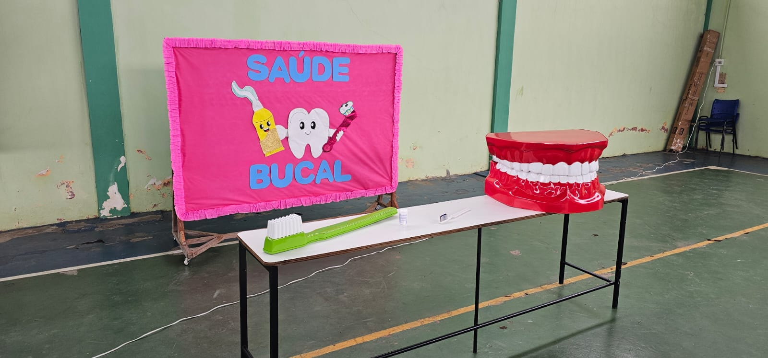
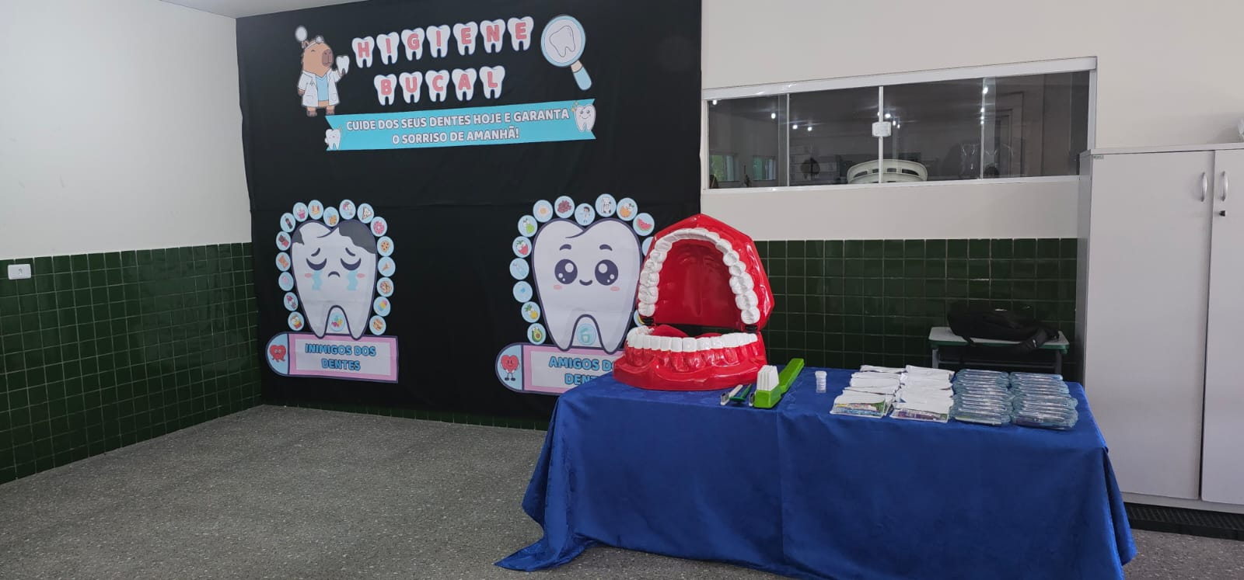
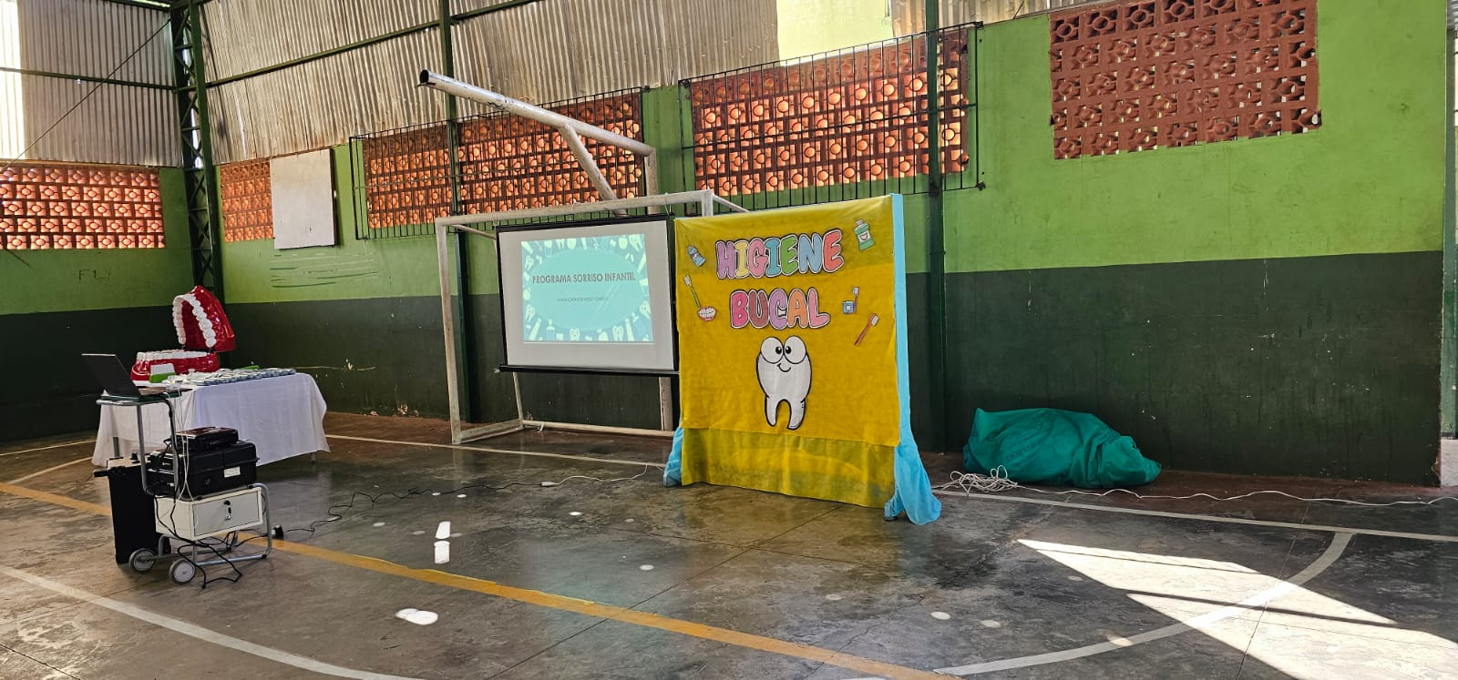
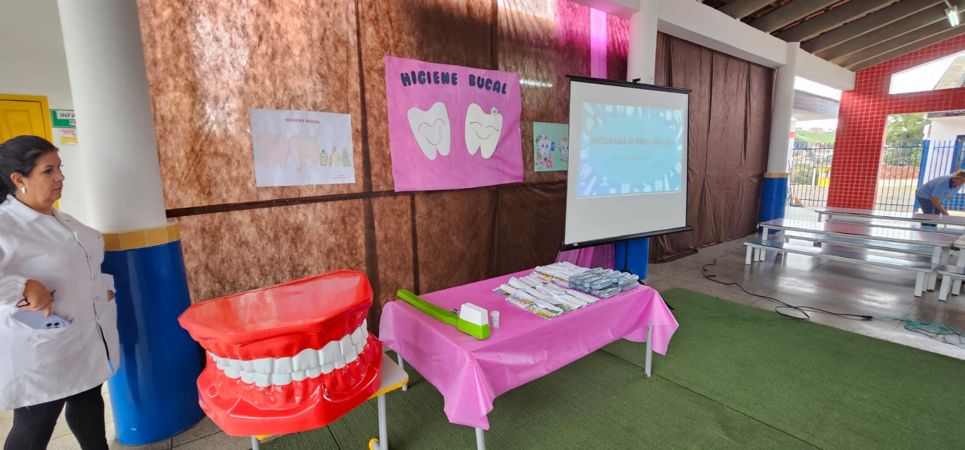
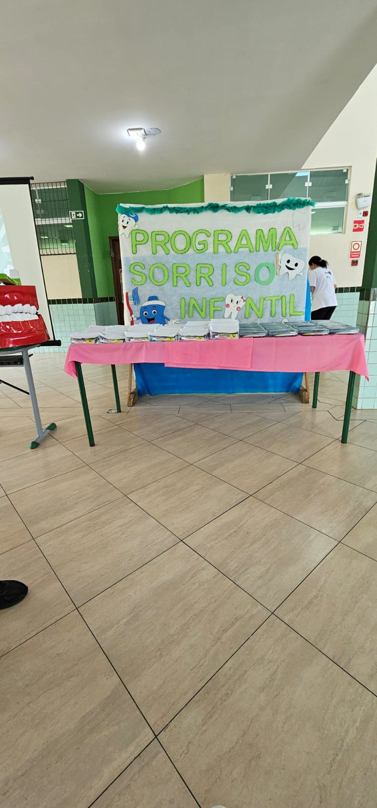
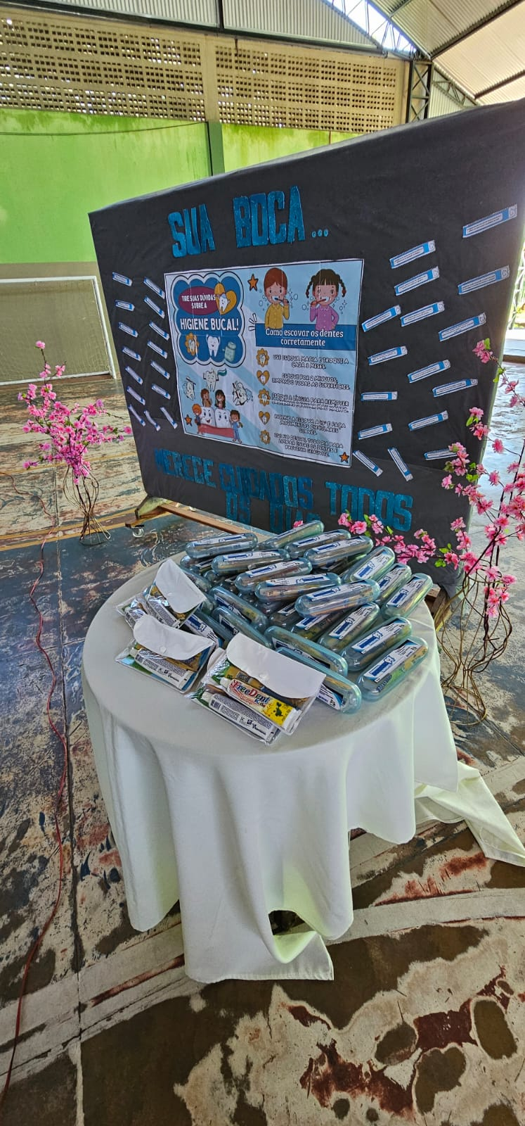
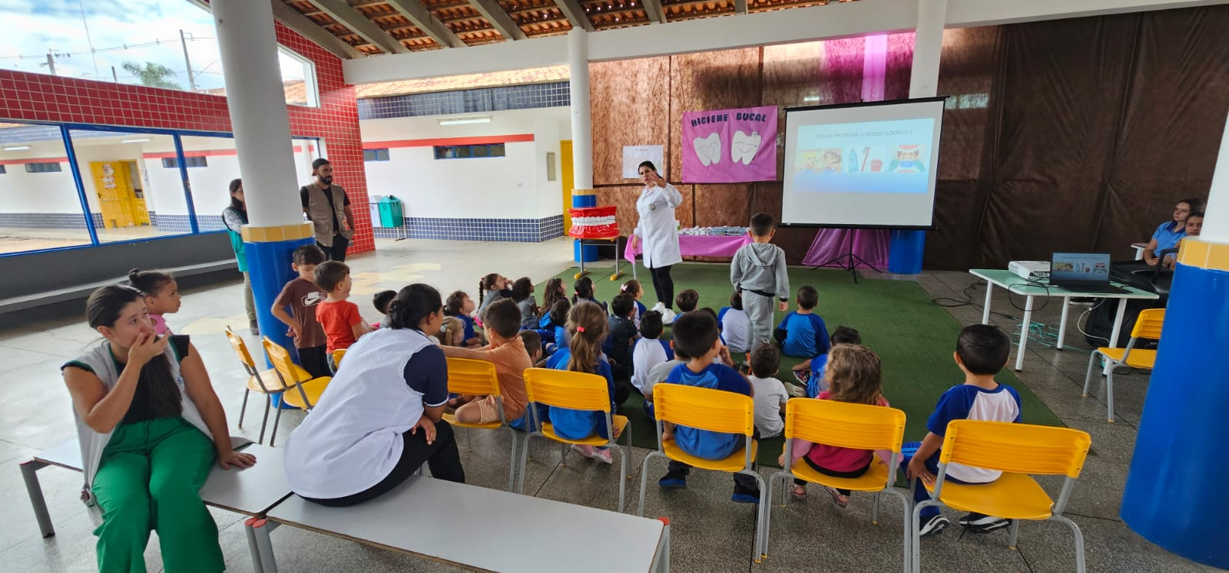
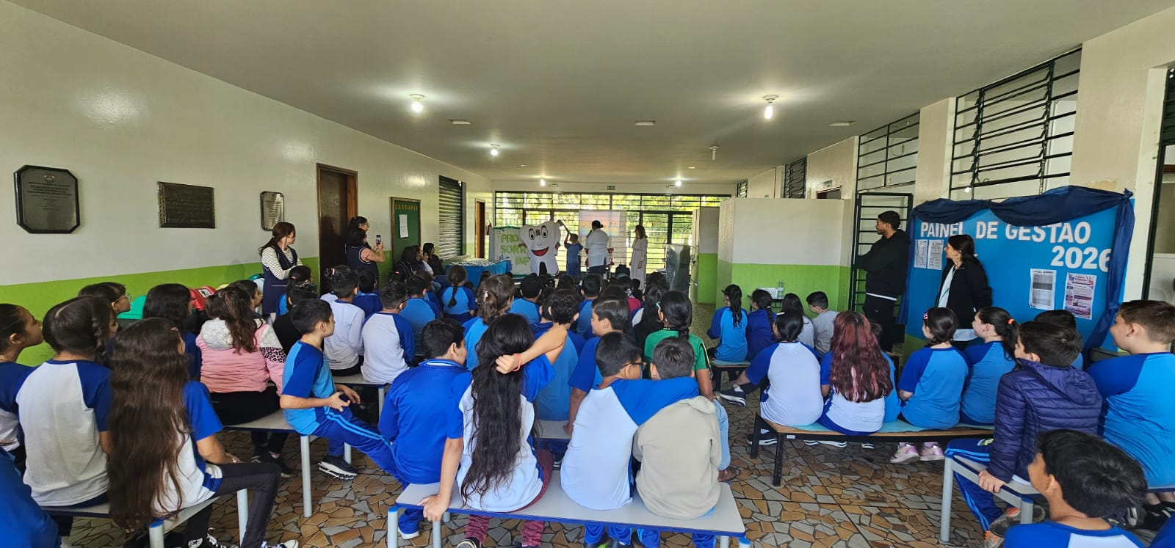
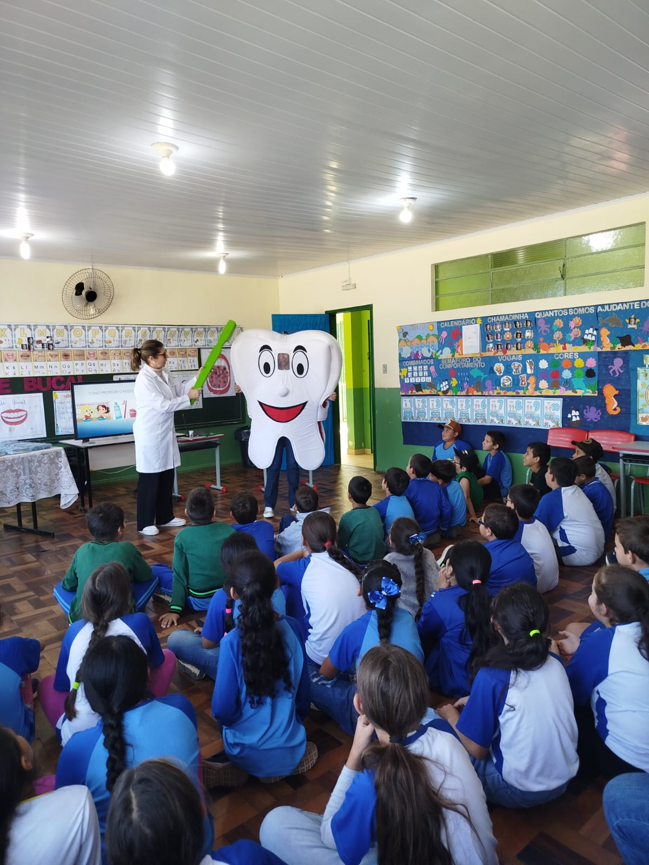
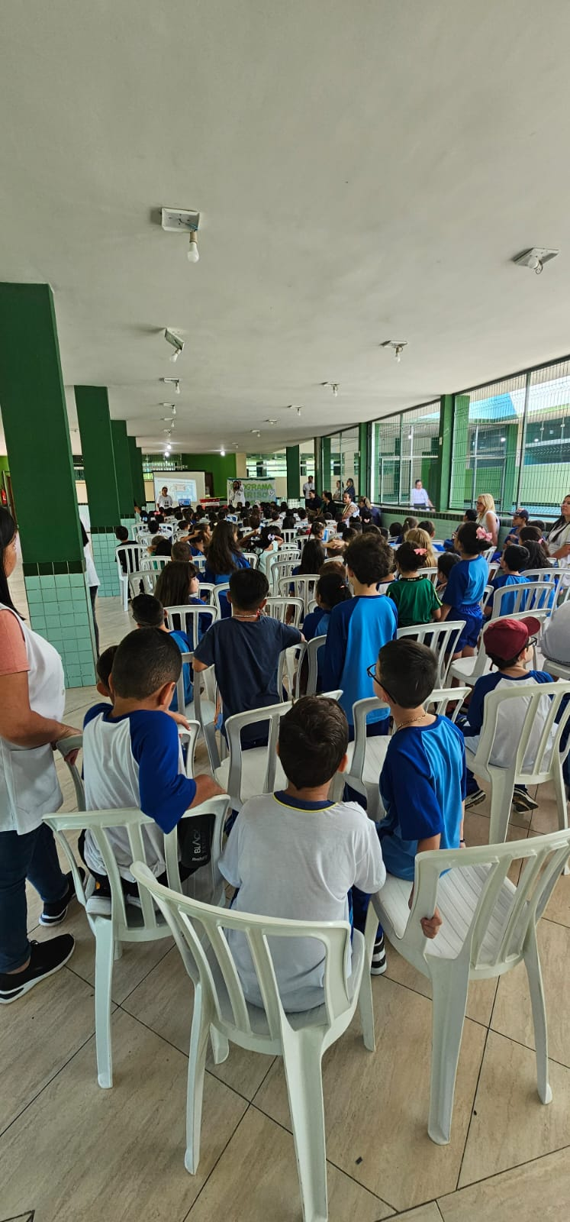
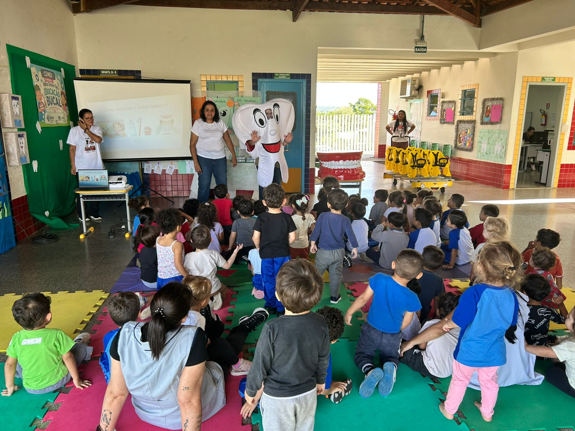
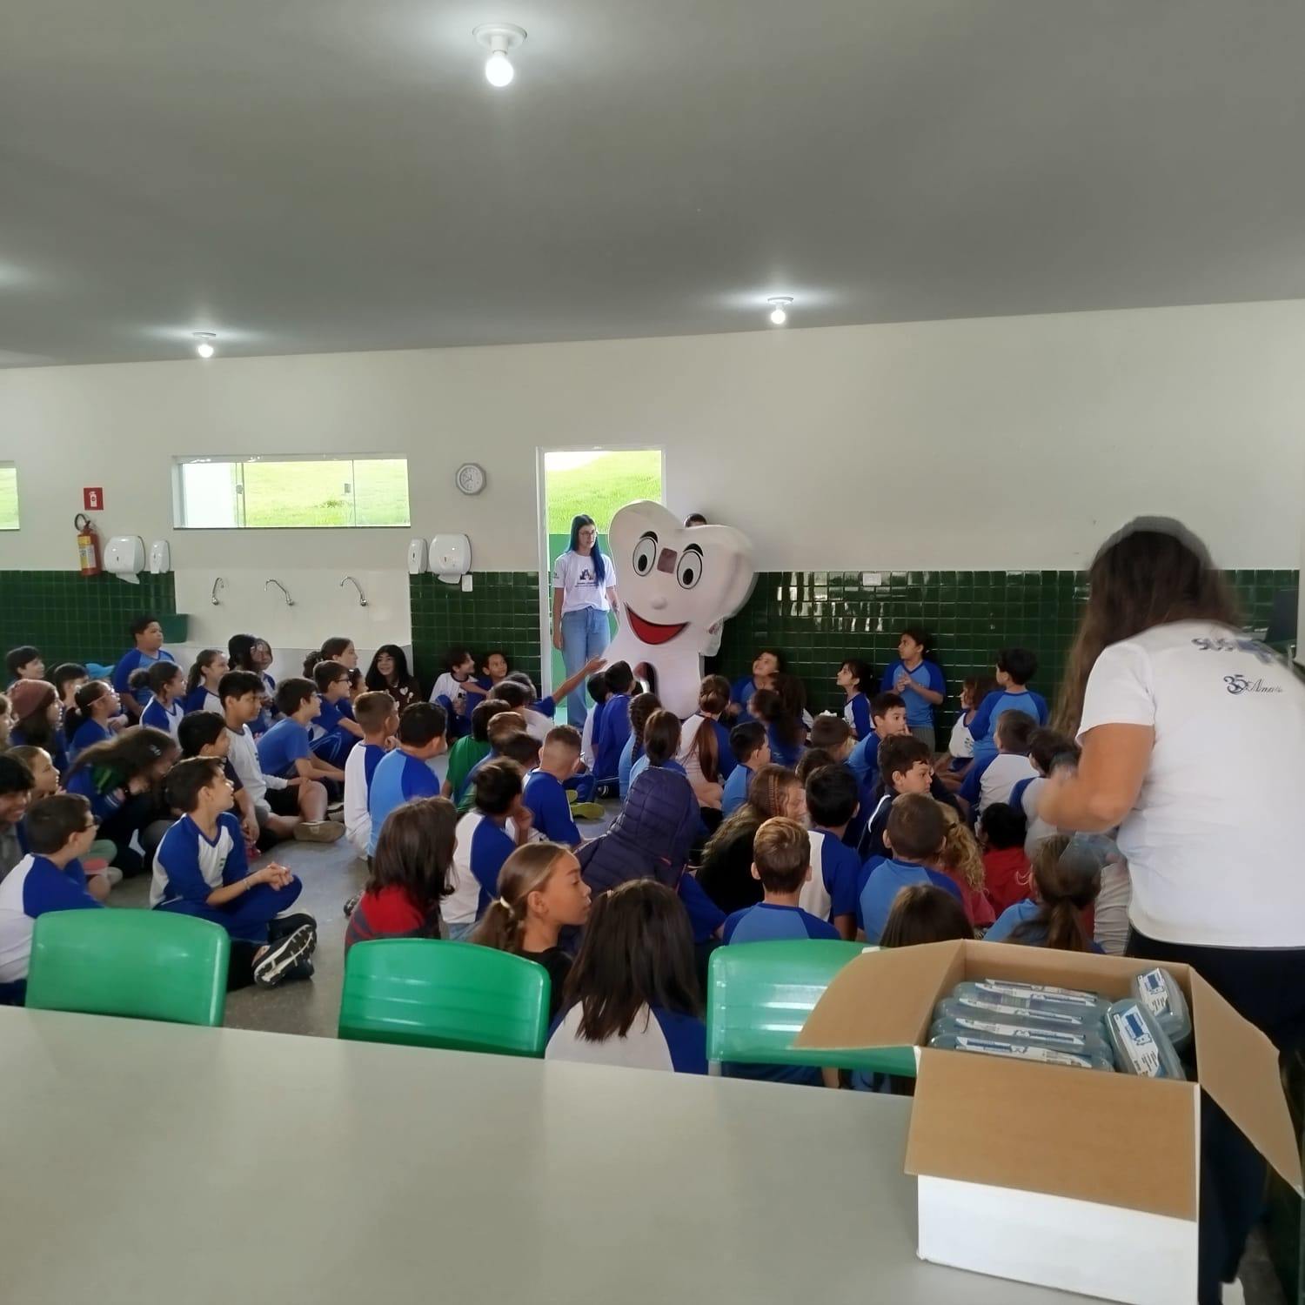
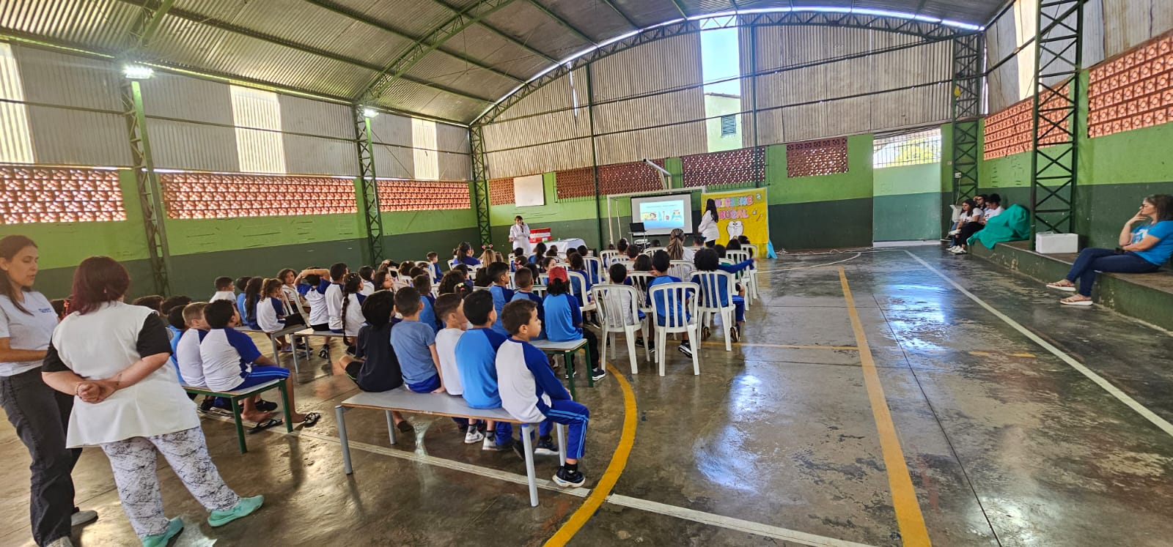
SAÚDE BUCAL
PROGRAMA SORRISO INFANTIL
META 4 - Manter o Programa Jaguariaíva Sorriso Infantil na Rede de Ensino Municipal para prevenção de cárie e problemas gengivais, com a distribuição de Kits de cremes, escovas, fio dental e revista educativa

Slide 38
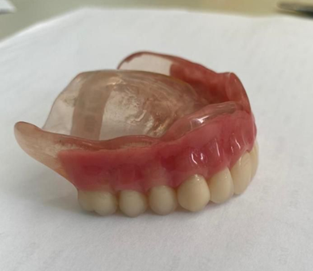
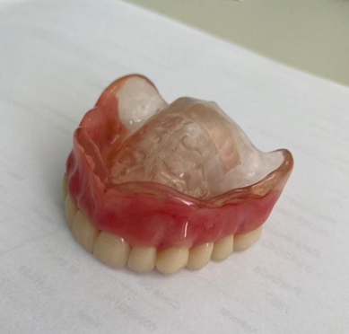
SAÚDE BUCAL
MANTER O PROGRAMA BRASIL SORRIDENTE
MÊS | JANEIRO | FEVEREIRO | MARÇO | ABRIL | TOTAL
Nº DE PRÓTESES ENTREGUES (MAXILARES E MANDIBULARES) | 21 | 25 | 25 | 22 | 93
Nº DE ATENDIMENTOS DE PRÓTESE REALIZADOS | 127 | 125 | 177 | 141 | 570
TOTAL DE PRÓTESES ENTREGUES:93
META 5 - Manter o Programa Brasil Sorridente/LRPD - MS
É um programa que garante o acesso da população aos serviços de saúde bucal pelo SUS. Entre as ações, está a oferta de próteses dentárias que devolvem a autoestima, a capacidade de mastigação e a qualidade de vida das pessoas.
1ª etapa: agendar avaliação clínica para inclusão em lista de espera.
2ª etapa: paciente deverá aguardar agendamento para o início do tratamento
3ª etapa: tratamento/confecção das próteses:

Slide 39
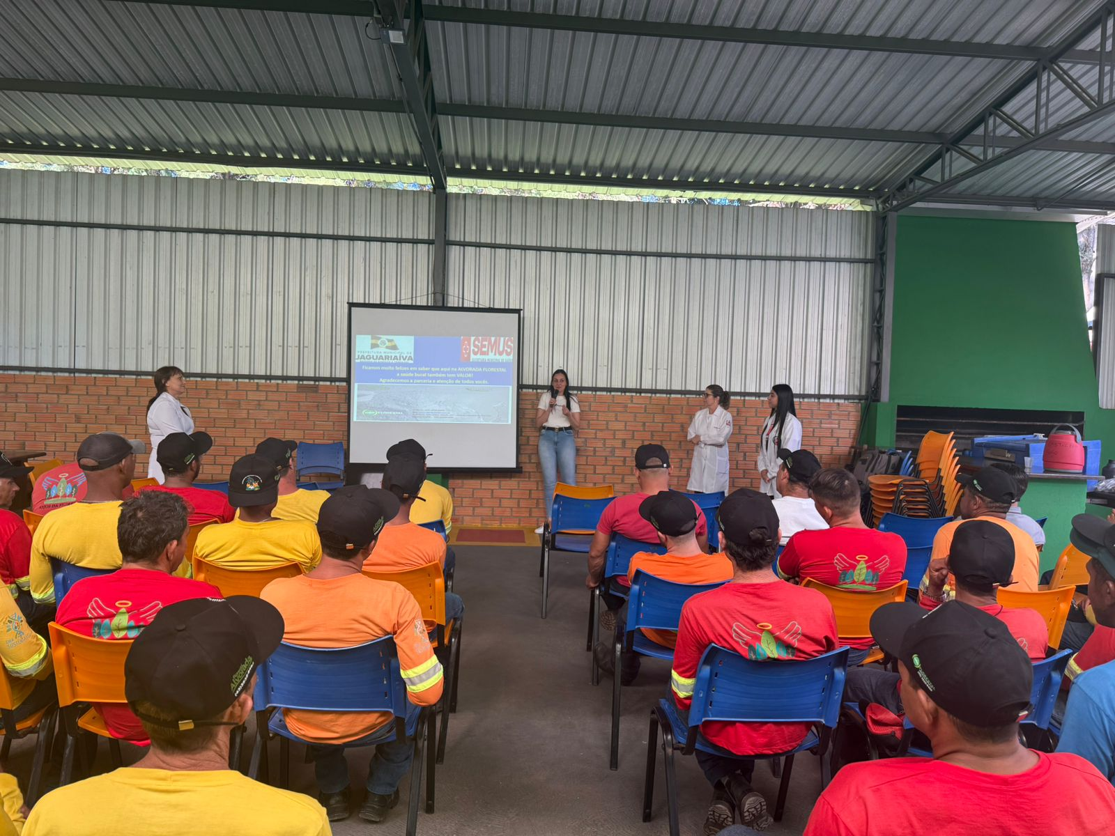
SAÚDE BUCAL
META 6 - Programa de Educação da População Adulta para prevenção do câncer de boca com ênfase no combate ao tabagismo e etilismo
PROGRAMA DE EDUCAÇÃO A POPULAÇÃO ADULTA PARA PREVENÇÃO DO CANCER DE BOCA COM ENFASE NO TABAGISMO E ETILISMO
PALESTRA DIA 09/04/2026
TOTAL DE PARTICIPANTES : 50

Slide 40
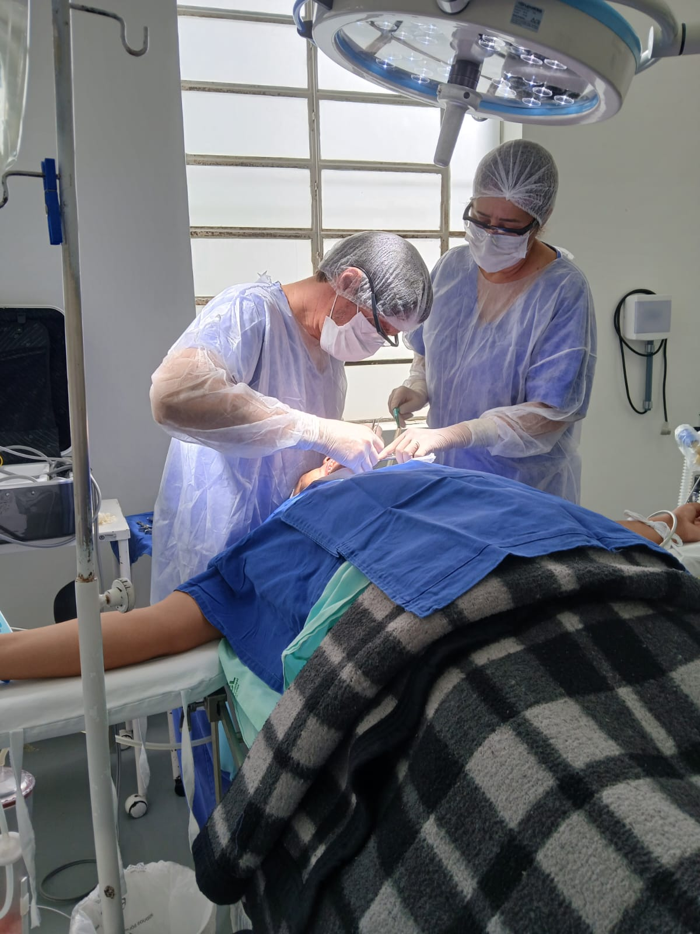
SAÚDE BUCAL
META 7 e 8 - Manter e aprimorar o atendimento odontológico aos pacientes com deficiência.
MANTER O ATENDIMENTO ODONTOLOGICO A PACIENTES PCD NO HMCL
 | TOTAL
ATENDIMENTO CONFORME DEMANDA | 5
TOTAL DE PACIENTES ATENDIDOS NO QUADRIMESTRE: 5

Slide 41
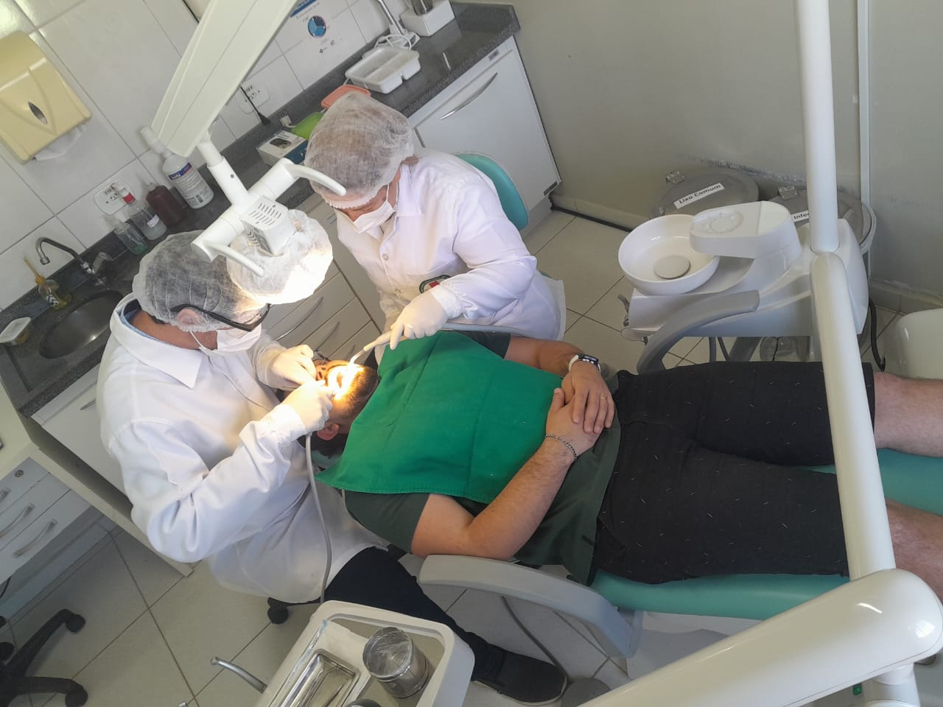
SAÚDE BUCAL
META 9 - Manter o Atendimento Odontológico nas Unidades de Apoio Rural
ATENDIMENTO ODONTOLÓGICO ÁREA RURAL
MÊS | JANEIRO | FEVEREIRO | MARÇO | ABRIL | TOTAL
Quantidade | 17 | 07 | 40 | 48 | 112
PROCEDIMENTOS ODONTOLÓGICOS ÁREA
MÊS | JANEIRO | FEVEREIRO | MARÇO | ABRIL | TOTAL
Quantidade | 61 | 39 | 330 | 212 | 642
META 9 Manter o Atendimento Odontológico
nas Unidades de Apoio Rural.

Slide 42
SAÚDE BUCAL
META 10 - Manter o Programa Pré-Natal odontológico
ATENDIMENTO PRÉ-NATAL ODONTOLÓGICO CONFORME DEMANDA
MÊS | JANEIRO | FEVEREIRO | MARÇO | ABRIL
Nº DE ATENDIMENTOS ODONTOLOGICOS EM GESTANTES | 78 | 47 | 111 | 72
TOTAL DE ATENDIMENTOS ODONTOLÓGICOS DE GESTANTE: 308
META 11 - Manter o Programa de Puericultura odontológica
ATENDIMENTO DE PUERICULTURA CONFORME DEMANDA
MÊS | JANEIRO | FEVEREIRO | MARÇO | ABRIL
Nº DE ATENDIMENTOS ODONTOLOGICOS DE PUERICULTURA | 51 | 29 | 64 | 31
TOTAL DE ATENDIMENTOS ODONTOLÓGICOS DE PUERICULTURA: 175

Slide 43
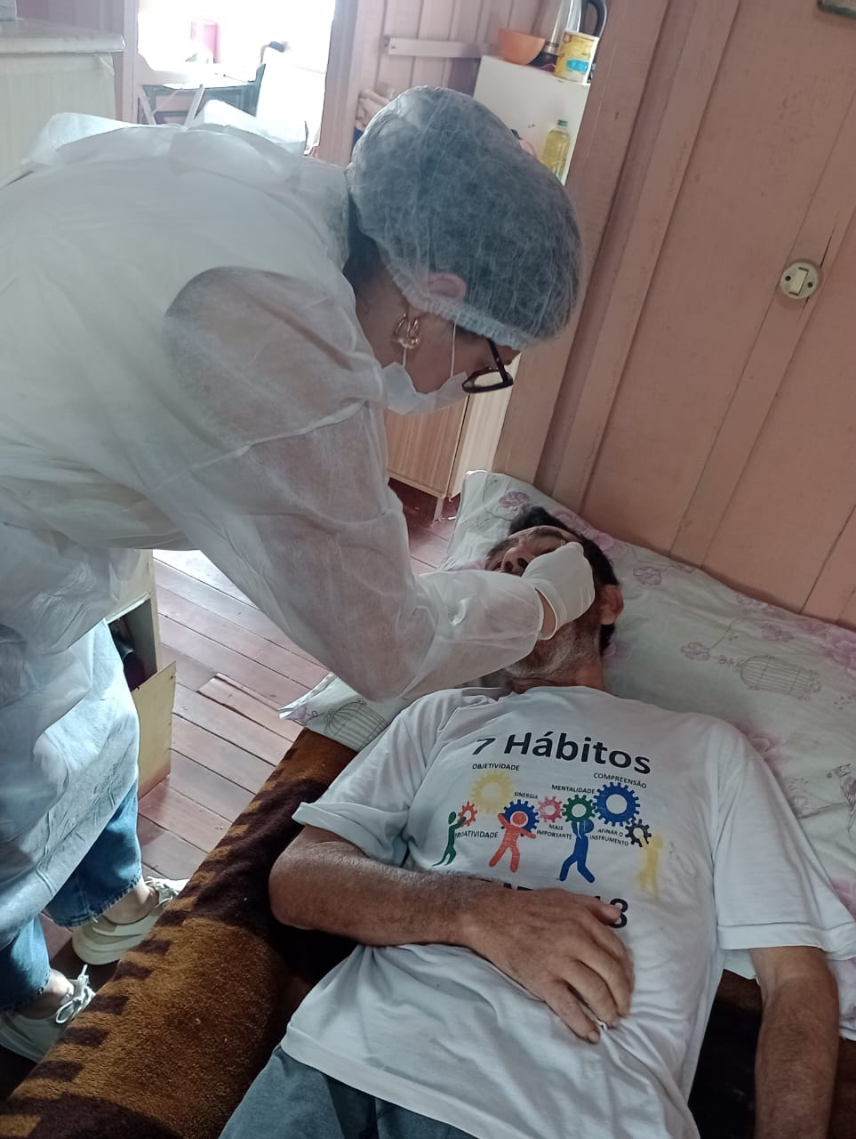
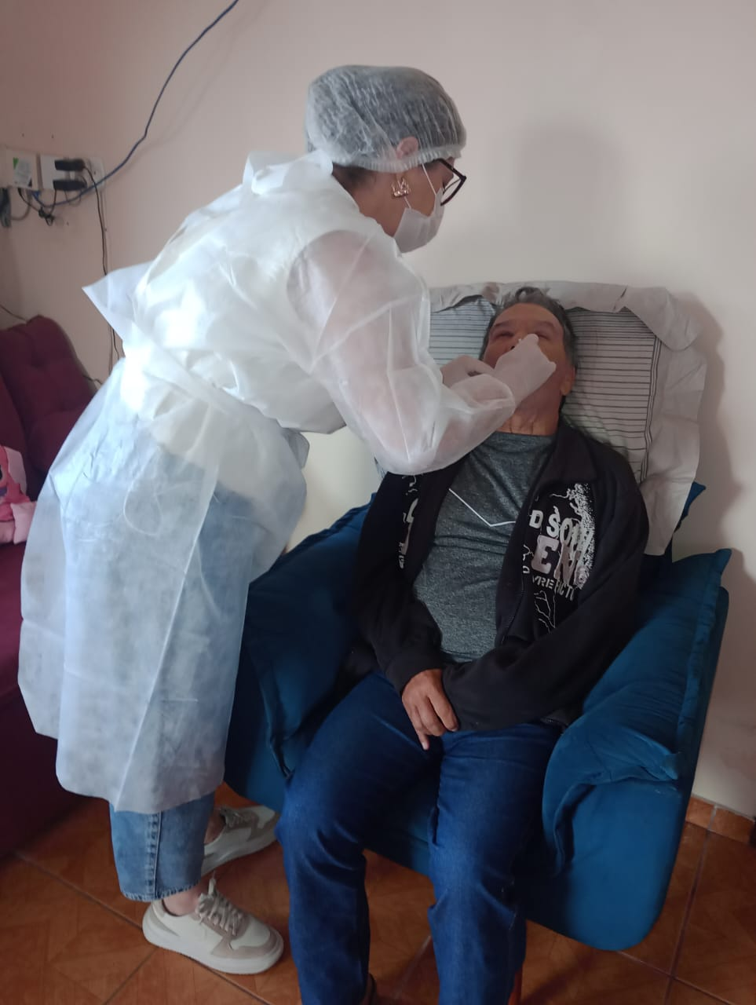
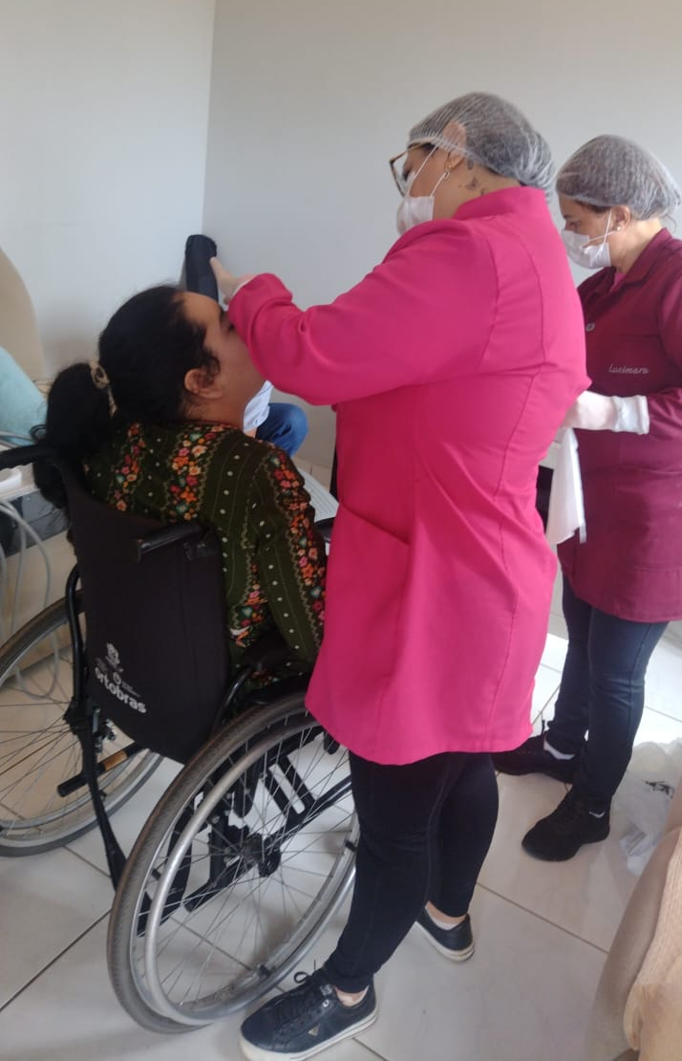
SAÚDE BUCAL
META 12 - Manter o atendimento odontológico domiciliar
ATENDIMENTO ODONTOLÓGICO DOMICILIAR
MÊS | JANEIRO | FEVEREIRO | MARÇO | ABRIL
Nº DE ATENDIMENTOS ODONTOLOGICOS | 4 | 1 | 2 | 2
TOTAL DE ATENDIMENTOS ODONTOLÓGICOS DOMICILIARES: 9

Slide 44
SAÚDE BUCAL
ATENDIMENTO PRESOS LOCAIS
MÊS | JANEIRO | FEVEREIRO | MARÇO | ABRIL
Nº DE ATENDIMENTOS ODONTOLOGICOS | 1 | 4 | 4 | 8
TOTAL DE ATENDIMENTOS ODONTOLÓGICOS: 17

Slide 45
Assistência social

Slide 46
ASSISTÊNCIA SOCIAL – GESTÃO DE METAS
DIRETRIZ 03: Fortalecimento das Ações da Assistência Social
Objetivo: Garantir e Melhorar o acesso com qualidade, humanização e equidade das necessidades dos usuários da rede de atendimento do Sistema Único de Saúde.
Nº | META | AÇÕES PROGRAMADAS | INDICADOR DE MONITORAMENTO E AVALIAÇÃO
01 | Manter o acesso de qualquer usuário do município a saúde pública e na rede de serviços da Seguridade Social: Assistência Social, Saúde e Previdência Social | Orientações socioassistenciais individuais e coletivas e/ou encaminhamentos necessários quanto aos direitos e deveres dos usuários do SUS, desde a atenção básica até os serviços de média e alta complexidade. | “Durante o quadrimestre, o Serviço Social manteve o atendimento integral aos usuários do SUS, realizando orientações socioassistenciais, acolhimentos e encaminhamentos necessários à rede de Seguridade Social, garantindo acesso aos direitos sociais e aos serviços de saúde em todos os níveis de atenção. A meta foi alcançada, atendendo integralmente a demanda apresentada.”
02 | Manter a articulação com a equipe de saúde no processo saúde-doença dos usuários do SUS | Manter e ampliar as atividades socioeducativas, elaborando protocolos, projetos e programas aos usuários do SUS. | As atividades socioeducativas foram mantidas durante o quadrimestre, com participação do Serviço Social junto à equipe multiprofissional, realizando orientações, acompanhamentos e ações integradas voltadas aos usuários do SUS.
03 | Manter protocolo de dispensações de leites especiais e dietas enterais em conjunto com a nutricionista da APS | Manter o protocolo de dispensação de leites especiais e dietas enterais, conforme decreto 778/22. | No quadrimestre foram realizadas 9.482 dispensações de fórmulas alimentares especiais e dietas enterais, conforme protocolo estabelecido.
04 | Manter o perfil socioeconômico dos usuários atendidos pelo Serviço Social da SEMUS, evidenciando as condições determinantes e as condicionalidades de saúde | Fazer uma abordagem socioeducativa com a família, socializando as informações em relação aos recursos sociais e de saúde existentes e viabilizar os encaminhamentos necessários. | No quadrimestre foram realizados 2.456 atendimentos e orientações socioassistenciais aos usuários e familiares acompanhados pelo Serviço Social
05 | Manter o serviço de atendimento de Casa de Apoio para os pacientes do SUS que necessitam pernoitar em outros municípios para tratamento médico através do TFD – Tratamento Fora do Domicilio | Manter entrevista social e autorizações das estadias de pacientes e/ou acompanhantes na Casa de Apoio conveniada. | No quadrimestre foram autorizadas 59 diárias para pacientes e/ou acompanhantes encaminhados para tratamento fora do domicílio.
06 | Manter o Atendimento social aos pacientes ostomizados no município através do SUS, juntamente com a Coordenação da Atenção Primária em Saúde | Manter o cadastro social dos pacientes ostomizados através de entrevistas sociais e manter a liberação de bolsas coletoras. | No quadrimestre foram acompanhados 15 pacientes ostomizados, com manutenção do cadastro social, realização de entrevistas sociais e liberação de bolsas coletoras conforme demanda.
07 | Manter o serviço de atendimento técnico social aos pacientes acamados e deficientes que utilizam fraldas geriátricas com prescrições médicas e da enfermagem através do SUS | Manter o cadastro social dos pacientes através de visitas domiciliares da enfermagem e do serviço social da SEMUS. | Demanda atendida conforme necessidade, com manutenção do cadastro social dos pacientes acamados e com deficiência e acompanhamento por visitas domiciliares quando necessário.
08 | Manter estratégias de intervenção profissional, notificações, subsidiando a equipe de saúde quanto às informações pertinentes dos usuários, resguardando as informações sigilosas exclusiva do Serviço Social | Manter e ampliar o planejamento, execução e avaliação com a equipe de saúde sobre as ações que assegurem a saúde enquanto direito e dever de todos os usuários do Sistema Único de Saúde. | As ações foram mantidas e ampliadas no quadrimestre, com atuação integrada entre o Serviço Social e a equipe multiprofissional de saúde, garantindo planejamento, execução e avaliação das atividades voltadas aos usuários do SUS
09 | Manter o Setor de Serviço Social no H.M.C.L para atendimento aos pacientes internados, seus familiares e demandas sociais solicitadas pela rede pública trabalhando as questões sociais, humanização, continuidade de orientações sobre programas estaduais, como Oxigenoterapia domiciliar, BIPAP, CIPAP e demais projetos sociais dentro da instituição | Manter visitas nos leitos para pacientes internados e/ou acompanhantes, supervisionando as questões sociais na área do SUS via SESA e SEMUS e assessoria na questão de humanização no H.M.C.L. Realizando visitas domiciliares, entrevistas sociais, parecer social, relatórios, encaminhamentos, termos de empréstimos, entre outras demandas sociais necessárias. | Atendimentos em sala: 349 Visita leitos: 1.070 Acompanhamento projetos: 11 Visita domiciliar paciente em uso equipamentos via SESA: 57 Visita pacientes em uso Oxigênio: 07

Slide 47
ASSISTÊNCIA SOCIAL
SETOR DE SERVIÇO SOCIAL SEMUS ATIVIDADES REALIZADAS | QUADRIMESTRE
Atendimento social - entrevista social - visita domiciliar – cadastros - encaminhamento órtese/prótese - agendamento de retornos/exames fora do município | 2.456
Dispensação de benefícios eventuais: fraldas geriátricas - fórmulas alimentares/leites especiais- bolsa de colostomia – frascos – equipos e insumos | 9.482
Autorização para casa de apoio - Campo Largo/Curitiba | 59 diárias

Slide 48
Laboratório municipal de
análises clínicas

Slide 49
LABORATÓRIO MUNICIPAL DE ANÁLISES CLÍNICAS
LOCAL DE ATENDIMENTO | UNIDADE DE AGENDAMENTO | PACIENTES AGENDADOS | PACIENTES FALTOSOS | ABSENTEÍSMO | PACIENTES COMPARECERAM
LABORATÓRIO MUNICIPAL | CAPS | 2 | 2 | 100 % | 0
 | HMCL | 202 | 57 | 28,22 % | 145
 | Laboratório Municipal | 242 | 47 | 19,42 % | 195
 | Sala de Coleta Primavera | 1 | 1 | 100 % | 0
 | UBS Adélia Kojo | 410 | 122 | 29,76 % | 288
 | UBS Domingos Cunha | 395 | 120 | 30,38 % | 275
 | UBS Dr. Américo | 947 | 291 | 30,73 % | 656
 | UBS Hélio de Masi | 1.543 | 423 | 27,41 % | 1.120
 | SOMA – Laboratório | 3.742 | 1.062 | 28,38 % | 2.680
SALA DE COLETA PRIMAVERA (ANEXA AO CRAS PRIMAVERA) | CAPS | 2 | 1 | 50% | 1
 | HMCL | 26 | 7 | 26,92 % | 19
 | Laboratório Municipal | -- | -- | -- | --
 | Sala de Coleta Primavera | 116 | 17 | 14,66 % | 99
 | UBS Adélia Kojo | -- | -- | -- | --
 | UBS Domingos Cunha | 1.965 | 403 | 20,51 % | 1.562
 | UBS Dr. Américo | 3 | 2 | 66,67 % | 1
 | UBS Hélio de Masi | 180 | 38 | 21,11 % | 142
 | SOMA – Sala de coleta | 2.292 | 468 | 20,42 % | 1.824
TOTAL | SOMA DOS LOCAIS | 6.034 | 1.530 | 25,36 % | 4.504
TOTAL DE PACIENTES ATENDIDOS: 6.401 (Laboratório Municipal: 4.159 / Sala de coleta Primavera: 2.242) EXAMES REALIZADOS: 53.027
Destacamos o alto índice de absenteísmo, aproximadamente ¼ dos pacientes não comparecem para a realização dos exames no dia agendado.

Slide 50
DIRETRIZ 4 – Fortalecimento da Atenção Ambulatorial e Especializada
Objetivo: Ampliação do acesso da população, com redução de desigualdades e aperfeiçoamento da qualidade das ações e serviços de saúde.
META | AÇÕES PROGRAMADAS | AÇÕES REALIZADAS
Manter o Laboratório Municipal de Análises Clínicas, garantindo a realização de exames Laboratoriais internos e contratos com laboratórios de apoio para a realização de exames externos | Atender a necessidade e demanda dos pacientes Secretaria Municipal de Saúde | Meta mantida: foram atendidos 6.401 pacientes.
Manter contrato com PNCQ - Programa Nacional de Controle de Qualidade. | Assegurar a comparabilidade dos resultados com outros laboratórios permitindo avaliar o nosso desempenho em longo prazo. | Meta mantida: laboratório recebeu avaliação excelente nos meses avaliados.
Manter sistema informatizado IDS  WinSaúde no Laboratório Municipal de Análises Clínicas | Agilidade nos resultados e maior controle nos resultados dos exames e segurança aos usuários. | Meta mantida: todos o processo desde a recepção até a liberação dos laudos é realizada no sistema IDS - WinSaúde.
Manter contrato com Laboratórios de apoio (exames externos) | Realizações de exames externos atendendo a demanda dos pacientes da SEMUS. | Meta mantida: novo credenciamento realizado no mês de janeiro/2026. Contando agora com 4 laboratórios de apoio.
Garantir atendimento específico em endemias, epidemias e pandemias, coletando exames e testes rápidos específicos. | Coletas específicas para os exames solicitados. | Meta mantida: exames de COVID e demais exames epidemiológicos são coletados pelo laboratório municipal.
Realizar processo licitatório para aluguel de aparelhos de Bioquímica, Hematologia e Urinálise, atrelando a este sistema de interfaceamento e manutenção dos aparelhos. * | Garantir o funcionamento ininterrupto do laboratório e seus equipamentos, priorizando a realização de exames no próprio laboratório. | Meta em andamento: em fase de estudo técnico de viabilidade.
 | Sistema que faça a comunicação (interfaceamento) dos equipamentos para o sistema da IDS, desta forma, lançando diretamente os resultados dos aparelhos para seus respectivos usuários sem que haja o risco de erro nas digitações e implantar a impressão de etiquetas para identificação das amostras e envio de dados do sistema IDS para os equipamentos. Trazendo segurança e rapidez nas execuções das coletas de amostras e consequentemente nos resultados.
Revisão da lista de exames realizados pelo Laboratório Municipal. * | Analisar e levantar a demanda de exames necessários para atender a população, tendo como base a tabela SIGTAP. | Meta em andamento: em fase de estudo técnico.
* As metas cujos serviços estão “em processo”, encontram-se em fase de estudo técnico preliminar.

Slide 51
Tfd
tratamento fora do domicílio

Slide 52
TFD – GESTÃO DE METAS
DIRETRIZ 4 – Fortalecimento da Atenção Ambulatorial e Especializada
Objetivo: Ampliação do acesso da população, com redução de desigualdades e aperfeiçoamento da qualidade das ações e serviços de saúde.
Nº | META | AÇÕES PROGRAMADAS | AÇÕES REALIZADAS
01 | Manter e ampliar serviço especializado de oftalmologia – ambulatorial e cirúrgico | Manter contratualização para atendimento em oftalmologia no município, para atendimento da demanda das Escolas Municipais, dentro do Programa Olhar Jaguariaíva e pacientes encaminhados através das UBS’s. | Realizado um mutirão de atendimentos gerais no município e dois mutirões exclusivos para os alunos do Programa Olhar Jaguariaíva.
02 | Manter e ampliar atendimentos com profissionais nas diferentes especialidades | Manter os contratos firmados atualmente com profissionais especializados; Ampliar a contratação de especialidades médicas no município para atender os pacientes que procuram atendimento de média complexidade no Setor de Regulação e Agendamento da SEMUS. | Mantidos os atendimentos de anestesiologia, oftalmologia, cirurgia geral e cirurgia vascular, além dos novos mutirões em endocrinologia e gastroenterologia no ambulatório municipal.
03 | Manter e ampliar a oferta de exames especializados | Manter e ampliar a oferta de exames especializados, para atender as necessidades que surgem com os atendimentos no município. | Realizados 2.601 exames especializados no período, com a inclusão de avaliação neuropsicológica e polissonografia.
04 | Manter e ampliar contratualização com o Consórcio CIMSAÚDE | Manter contrato com o Consórcio Intermunicipal dos Campos Gerais, CIMSAUDE, para assegurar o acesso dos pacientes à algumas especialidades e exames que possuem demanda reprimida; Ampliar o atendimento através dessa referência. | Contrato mantido, mutirões viabilizados via CIM SAÚDE.
05 | Sistematizar os atendimentos no setor de Regulação e Agendamento da SEMUS | Ampliar a Sistematização do atendimento em balcão visando maior organização do setor; Criar acesso para todos os atendimentos nos diversos sistemas utilizados. | Serviço mantido e ampliado com a liberação do módulo transporte no sistema de gestão de serviços da SEMUS.
06 | Ampliar a oferta de transporte no setor de tratamento fora do domicílio | Ampliar o número de oferta de vagas no transporte para as diversas localidades de referência. | 1.030 viagens realizadas, 9.093 pacientes transportados.
07 | Manter e ampliar o Ambulatório de Atendimento ao paciente com Transtorno de Espectro Autista | Manter atendimento especializado por equipe multiprofissional no município | Ambulatório mantido com 389 terapias multidisciplinares atendidas no quadrimestre.

Slide 53
TFD – GESTÃO DE METAS
DIRETRIZ 11 – Fortalecimento da Gestão de Trabalho e Educação Permanente em Saúde
Objetivo: Manter e qualificar/capacitar os servidores da saúde.
Nº | META | AÇÕES PROGRAMADAS | AÇÕES REALIZADAS
07 | Capacitação anual dos profissionais para utilização dos Sistemas de Informação. | Continuar com a capacitação e atualização dos profissionais que operam os sistemas de informação em todos os setores da SEMUS, afim de proporcionar uma utilização completa dos sistemas e obtendo assim informações exatas dos trabalhos realizados. | Realizada capacitação da equipe do setor de TFD para implantação do módulo transporte.

Slide 54
TFD - TRATAMENTO FORA DO DOMICÍLIO
CONSULTAS ESPECIALIZADAS | QUANTIDADE
Consultas especializadas atendidas fora do município | 1.587
Consultas especializadas atendidas no município | 2.332
TOTAL DE CONSULTAS | 3.919
CIRURGIAS REALIZADAS | QUANTIDADE
Cirurgias de catarata | 21
Cirurgias de pterígio | 0
Total de cirurgias oftalmológicas | 21

Slide 55
CONSULTAS ESPECIALIZADAS ATENDIDAS NO MUNICÍPIO
TFD - TRATAMENTO FORA DO DOMICÍLIO
Anestesiologia;
Cirurgia Geral;
Cirurgia Vascular;
Endocrinologia;
Gastroenterologia;
Nutricionista;
Oftalmologia – Adulto e Pediátrico;
Ortopedia;
Psiquiatria;
Psicólogo.

Slide 56
CONSULTAS ESPECIALIZADAS EXTERNAS
TFD - TRATAMENTO FORA DO DOMICÍLIO
Alergologia e Imunologia – Adulto e Pediátrico;
Cardiologia – Adulto e Pediátrico;
Cirurgia Geral – Adulto e Pediátrico;
Cirurgia Plástica;
Cirurgia Vascular;
Coloproctologia;
Deficiência Auditiva;
Dermatologia – Adulto e Pediátrico;
Endocrinologia – Adulto e Pediátrico;
Gastroenterologia – Adulto e Pediátrico;-
Ginecologia clínica;
Ginecologia Cirúrgica;
Hematologia – Adulto e Pediátrico;
Hepatologia;
Infectologia – Adulto e Pediátrico;
Mastologia;
Nefrologia – Adulto e Pediátrico;
Neurocirurgia – Adulto e Pediátrico;
Neurologia – Adulto e Pediátrico;
Obstetrícia Alto Risco;
Odontologia Hospitalar;
Oftalmologia – Adulto e Pediátrico;
Oncologia – Adulto e Pediátrico;
Ortopedia – Adulto e Pediátrico;
Ortopedia – Órtese e Prótese;
Otorrinolaringologia – Adulto e Pediátrico;
Pediatria – Alto Risco;
Pneumologia – Adulto e Pediátrico;
Psiquiatria;
Reumatologia – Adulto e Pediátrico;
Reabilitação Física;
Urologia – Adulto e Pediátrico;

Slide 57
AGENDAMENTO DE EXAMES
TFD - TRATAMENTO FORA DO DOMICÍLIO
Angiorressonância
Angiotomografia
Audiometria
Densitometria
Cintilografia
Colonoscopia
Endoscopia
Ecocardiograma
Ecodoppler
Eletroencefalograma
Eletroneuromiografia
Holter 24 horas
Impedanciometria
Mamografia
Mapa 24 horas
PAAF – Biópsia de Tireóide
Radiologia com laudo
Ressonância Magnética
Teste de Esforço
Tomografia Computadorizada
Ultrassonografia Obstétrica
Ultrassonografia geral
Retossigmoidoscopia
Teste Urodinâmico
Polissonografia
Videolaringoscopia
TOTAL DE EXAMES AGENDADOS NO PERÍODO:
2.601 exames

Slide 58
SETOR DE TRATAMENTO FORA DO DOMICÍLIO – TFD E TRANSPORTE SANITÁRIO
AGENDAMENTOS NO PERÍODO – CONSULTAS E EXAMES
6.520 agendamentos
ATENDIMENTOS REALIZADOS NO BALCÃO
17.646 atendimentos individuais

Slide 59
TFD - TRATAMENTO FORA DO DOMICÍLIO
TRANSPORTE DE PACIENTES
MUNICÍPIOS:
 | ARAPOTI
 | CASTRO
 | CARLÓPOLIS
 | CURITIBA
 | CAMPO LARGO
 | COLOMBO
 | GUARAPUAVA
 | LONDRINA
 | PONTA GROSSA
TOTAL: | 1.030 VIAGENS 9.093 PACIENTES

Slide 60
Ambulatório de especialidades

Slide 61
AMBULATÓRIO DE ESPECIALIDADES
ESPECIALIDADES
Ortopedia
Cirurgia Geral
Cirurgia Vascular
Oftalmologia
Anestesiologia
Obstetrícia
Psicologia
Nutrição
Enfermeira
Gastroenterologia
Ginecologia
Fonoaudiologia
TOTAL | 4.414

Slide 62
AMBULATÓRIO DE ESPECIALIDADES – GESTÃO DE METAS
META | AÇÕES PROGRAMADAS | INDICADOR DE MONITORAMENTO E AVALIAÇÃO
Ampliação da capacidade de atendimento especializado. | Ampliação da capacidade de estrutura física e contratação de profissionais especialistas de diversas áreas. | Meta não atingida no quadrimestre em questão.

Slide 63
Procedimentos Realizados
AMBULATÓRIO DE ESPECIALIDADES
Gesso Ortopédico
Procedimentos de Enfermagem no trauma e pós operatório
Teste da orelhinha
Total: 508

Slide 64
ATENDIMENTO EM BALCÃO
AMBULATÓRIO DE ESPECIALIDADES
Agendamento de consultas, exames, recepção de usuários: 13.010

Slide 65
Agendamentos de Terapias ABA – Ambulatório TEA
AMBULATÓRIO DE ESPECIALIDADES
Fonoaudiologia: 387
Terapia Ocupacional: 478
Psicologia: 351

Slide 66
Hospital Municipal Carolina Lupion

Slide 67
HOSPITAL MUNICIPAL CAROLINA LUPION - GESTÃO DE METAS
DIRETRIZ 5 – Fortalecimento da Atenção Hospitalar
Objetivo: Ampliação do acesso da população, com redução de desigualdades e aperfeiçoamento da qualidade das ações e serviços de saúde.
Nº | META | AÇÕES PROGRAMADAS
1 | Contratar diretamente ou através de convênios médicos especialistas | Médicos especialistas contratados
2 | Manter a realização de exames anatomopatológicos | 105 exames
3 | Manter parceria com o Laboratório Local para realização de exames de cultura junto a CCIH do hospital | Parceria mantida
4 | Manter o Atendimento Odontológico a Pacientes com necessidades especiais (com anestesia em nível hospitalar) | Atendimento odontológico realizado 03 atendimentos
5 | Aumentar as taxas de partos normais humanizados | Realizado acolhimento das gestantes, fortalecimento das boas práticas obstétricas e educação permanente das equipes assistenciais, visando ampliação gradual do indicador.
6 | Adotar um Modelo de Classificação de Risco para o sistema de triagem do Pronto Socorro | Classificação de risco realizada por avaliação clínica
7 | Identificar pacientes de baixo risco e garantir encaminhamento para a atenção básica com a consulta agendada | Garantido atendimento médico oportuno na Atenção Básica quando necessário e melhorado o canal de comunicação com a rede de atenção à saúde municipal.
8 | Manter presença de equipe de saúde adequada em viagens do HMCL | Equipe presente em 100% das transferências e viagens do HMCL
9 | Manter e ampliar os atendimentos e cirurgia de oftalmologia | Cirurgias oftálmicas mantidas

Slide 68
HOSPITAL MUNICIPAL CAROLINA LUPION - GESTÃO DE METAS
DIRETRIZ 5 – Fortalecimento da Atenção Hospitalar
Objetivo: Ampliação do acesso da população, com redução de desigualdades e aperfeiçoamento da qualidade das ações e serviços de saúde.
Nº | META | AÇÕES PROGRAMADAS
10 | Manter e ampliar os atendimentos de ortopedia | 1.391 consultas realizadas
11 | Manter a realização exames de ultrassonografia | 1738 exames realizados
12 | Manter o serviço de digitalização do Raio-X | 8.682 exames realizados
13 | Implantar Rede de Oxigênio | Rede não implantada
14 | Estabelecer uma Rede de Cuidados para Garantir o Acesso ao Planejamento Reprodutivo para Todas as Mulheres | Rede de Cuidados estabelecida
15 | Prontuário Eletrônico em todos os setores do HMCL | Prontuário eletrônico em 100% dos sentores do HMCL
16 | Realizar rastreamento dos Nascidos Vivos e agendamento da primeira consulta de puericultura na UBS. | 72 partos e 100% encaminhados para consulta de puericultura na UBS
17 | Manter equipe multidisciplinar de terapia nutricional e enteral no HMCL | Equipe Mantida

Slide 69
HOSPITAL MUNICIPAL CAROLINA LUPION - GESTÃO DE METAS
DIRETRIZ 5 – Fortalecimento da Atenção Hospitalar
Objetivo: Ampliação do acesso da população, com redução de desigualdades e aperfeiçoamento da qualidade das ações e serviços de saúde.
Nº | META | AÇÕES PROGRAMADAS
18 | Manter o SAMU-192 Regional | Serviço 100% mantido
19 | Ampliar o número de profissionais de Enfermagens | Mantido o número de profissionais de enfermagem
20 | Ampliar o número de exames de Tomografia | 167 tomografias
21 | Aquisição de equipamentos para utilização nas unidades clínicas do HMCL | Adquiridos equipamentos. Cadeiras de rodas, cadeira de banho, termômetros, seladora, Maca clinica, biombo, balança, desfribilador, oximetro de pulso, foco clinico.
22 | Aquisição de EPI’s | EPIs adquiridos
23 | Aquisição de medicamentos e insumos | Materiais adquiridos
24 | Manter Execução e atualização do Plano de Contingência da COVID -19 elaborado pela Vigilância em Saúde | Mantido plano de contigência
25 | Manter Execução e atualização do Manual de medidas de prevenção e controle na assistência aos casos suspeitos e confirmados de infecção pelo novo coronavírus COVID-19, no HMCL | Mantido
26 | Elaborar Protocolo de atendimento nas urgências e emergências em Psiquiatria | Realizado treinamentos com a equipe assistencial e CAPS semestralmente
27 | Contratar profissional especialista para a realização exames de Endoscopia que sejam em caráter de Urgência. | Exames realizados na referência, com apoio do TFD, conforme oportunidade de agenda.

Slide 70
HOSPITAL MUNICIPAL CAROLINA LUPION - GESTÃO DE METAS
DIRETRIZ 5 – Fortalecimento da Atenção Hospitalar
Objetivo: Ampliação do acesso da população, com redução de desigualdades e aperfeiçoamento da qualidade das ações e serviços de saúde.
Nº | META | AÇÕES PROGRAMADAS
28 | Contratar profissional especialista para a realização exames de Ressonância Magnética que sejam em caráter de Urgência. | Exames realizados na referência, com apoio do TFD, comforme oportunidade de agenda.
29 | Manter a realização de exames de Eletrocardiograma. | 1861 exames de ECG
30 | Ampliar o contrato de prestação de serviço com empresa especializada em serviços de engenharia hospitalar. | Contrato não prorrogado, em novo processo de aquisição.
31 | Contratação Administrativa do HMCL à empresas especializadas com especialidades médicas, atendimentos de urgência e emergência, centro de exames de diagnóstico e cirurgias. | Processo em andamento

Slide 71
HOSPITAL MUNICIPAL CAROLINA LUPION - GESTÃO DE METAS
DIRETRIZ 11 – Fortalecimento da Gestão de Trabalho e Educação Permanente em Saúde
Objetivo: Manter e qualificar/capacitar os servidores da saúde
Nº | META | AÇÕES PROGRAMADAS
12 | Capacitar os profissionais de enfermagem do pronto-socorro em atendimento de urgência e emergência para melhorar a qualidade do atendimento e a segurança dos pacientes. | Realizado 02 treeinamentos em abril 2026 com a equipe médica e de enfermagem do HMCL.
15 | Manter capacitações regulares para os profissionais de enfermagem do HMCL, visando melhorar a qualidade do atendimento e garantir a atualização constante sobre protocolos e práticas da área de enfermagem | Realizados treinmentos mensais para a equipe de enfermagem com educação continuada.
16 | Manter capacitações regulares para os profissionais de limpeza do HMCL, visando à melhoria contínua dos processos de higienização hospitalar, segurança do paciente e controle de infecções, assegurando um ambiente limpo e seguro para todos. | Realizado 02 momentos de trreinamento para a equipe de limpeza - integração de novos funcionários
12 | Capacitar os profissionais de enfermagem do pronto-socorro em atendimento de urgência e emergência para melhorar a qualidade do atendimento e a segurança dos pacientes. | Realizado 02 treeinamentos em abril 2026 com a equipe médica e de enfermagem do HMCL.

Slide 72
HOSPITAL MUNICIPAL CAROLINA LUPION
 | TOTAL
ATENDIMENTOS
Atendimentos Médico - Pronto Socorro | 15.822
INTERNAMENTOS
Cota de AIH | 455
Internamentos Pronto Socorro | 1.276
Internamentos para Cirurgias | 81
Total de Internamentos | 1.812
TRANSFERÊNCIAS
Transferências | 231
Transferências SAMU | 36
PARTOS NORMAIS E CESARIANAS
Partos Normais | 12
Cesarianas | 60
Total partos Normais/Cesáreas | 72
CIRURGIAS
Cirurgias de Urgência | 15
Cirurgias Eletivas | 15
Cirurgias Ortopédicas | 54
Cirurgias Oftalmológicas | 0
Cirurgias Ginecológicas | 14
Cirurgias Obstétricas | 63
Pequenas Cirurgias (ambulatórial) | 55
Total de Atendimentos | 216
EXAMES
Exames - Raio X | 8.682
Exames - Eletrocardiograma | 1.613
Exames - Tomografia | 172
Exames - Ultrassom | 100
Total de exames | 10.567
ASSISTÊNCIA SOCIAL
Assistência Social HMCL | 1.121

Slide 73
FARMÁCIAS BÁSICAS MUNICIPAIS

Slide 74
FARMÁCIAS BÁSICAS MUNICIPAIS – GESTÃO DE METAS
DIRETRIZ 06 – Fortalecimento da Assistência Farmacêutica
Objetivo: Promover o acesso da população do Município aos medicamentos contemplados na REMUME/REREME e ao cuidado farmacêutico
METAS | AÇÕES
Manter e garantir o acesso aos medicamentos constantes na REMUME/REREME | Elenco de Medicamentos disponibilizados nas farmácias Públicas Municipais .
Manter o Convênio junto ao Consórcio Paraná Saúde de Medicamentos | Mantendo contrato anual de participação junto ao Consórcio
Manter campanha anual sobre Uso Racional de Medicamentos | Realizando campanha informativa em rádio, palestras, folders e cartazes informativos.
Manter o programa C.E.A.F. (Componente Especializado da Assistência Farmacêutica) | Realizando atendimentos e distribuição de medicamentos especializados em farmácia situada na secretaria de saúde.
Manter Recolhimento, com divulgação, de medicamentos das residências para o correto Descarte | Divulgando por rádio e cartazes informativos sobre Medicamentos impróprios para uso com descarte correto por empresa especializada nas UBS e Farmácias municipais
Manter a confecção e distribuição de carteirinhas do HIPERDIA municipal | Realizando a distribuição aos pacientes com hipertensão e diabetes, atualmente uma média de 2 mil carteirinhas distribuídas anualmente.
Manter a aquisição de Medicamentos para Distribuição Gratuita através de licitação municipal | Realizando licitação anual de medicamentos como suplementação ao consumo já realizado pelo consórcio

Slide 75
FARMÁCIAS BÁSICAS MUNICIPAIS – GESTÃO DE METAS
DIRETRIZ 06 – Fortalecimento da Assistência Farmacêutica
Objetivo: Promover o acesso da população do Município aos medicamentos contemplados na REMUME/REREME e ao cuidado farmacêutico
METAS | AÇÕES
Manter a distribuição das revisões no elenco de medicamentos da REMUME – Relação de Medicamentos Essenciais | Realizando revisão anual da padronização de medicamentos através da CFT - Comissão Farmacia Terapeutica municipal
Manter atualizados os profissionais prescritores | Com a revisão da REMUME os profissionais prescritores já são atualizados
Manter o C.A.F – Central de Abastecimento Farmacêutico, separado fisicamente armazenamento de medicamentos no andar superior do estoque farmacêutico - SEMUS) e manter unidade exclusiva no sistema informatizado | Mantendo Estoque separado em duas áreas distintas para melhor logística
Manter a Implementação de uniformes (camisetas polo) padronizados a todos os funcionários das farmácias públicas municipais, utilizando verba oriunda da IOAF (Incentivo à Organização da Assistência Farmacêutica) | Camisetas confeccionadas para melhor padronização de atendimento, onde o usuário identifica o servidor
Manter unidade exclusiva para atendimento aos usuários do Componente Especializado da Assistência Farmacêutica – CEAF, sala localizada na secretaria de saúde, onde o atendimento é realizado por agendamento, presencial, telefone ou WhatsApp | Unidade exclusivo de atendimento, onde atualmente possuímos mais de 1400 usuários ativos
Viabilizar a abertura de uma farmácia básica aos finais de semana | Proporcionar atendimentos para usuários que necessitam de medicamentos no fim de semana (ex. pacientes hospital)

Slide 76
FARMÁCIAS BÁSICAS MUNICIPAIS
Medicamentos dispensados (quantidade em unidades) | 1º QUADRIM
MEDICAMENTOS NO GERAL | 2.230.979
Investimento em medicamentos | 1º QUADRIM
TOTAL VALOR EM MEDICAMENTOS | R$ 883.756,26
Pacientes atendidos | 1º QUADRIM
ATENDIMENTOS | 34.937

Slide 77
Caps – centro de atenção psicossocial

Slide 78
CAPS – CENTRO DE ATENÇÃO PSICOSSOCIAL VOVÓ TONICA
Relações de ações mantidas e alcançadas no quadrimestre
DIRETRIZ 08 – Fortalecimento da Atenção à Saúde Mental
Objetivo: Ampliação do acesso da população, com redução de desigualdades e aperfeiçoamento da qualidade das ações e serviços de saúde.
Ação | Resultado | Meta
02 - Manter atendimento ambulatorial de psiquiatria e transtorno do espectro autista | Garantia de continuidade assistencial, acompanhamento sistemático dos usuários, ajustes terapêuticos oportunos e redução de riscos de descompensação clinica, fortalecendo o cuidado integral em saúde mental. | Durante o quadrimestre, a meta referente aos atendimentos médicos psiquiátricos foi mantida, assegurando acompanhamento continuo, avaliação clinica sistemática e suporte terapêutico aos usuários do serviço.
03 - Manter matriciamento e capacitações sobre saúde mental | Ampliação do conhecimento técnico das equipes, fortalecimento da integração entre serviços, qualificação dos encaminhamentos e maior efetividade no cuidado em saúde mental no território. | Ações de matriciamento e capacitação realizada conforme o planejado.
06 - Manter oficinas de terapias dentro do espaço físico do CAPS para os pacientes que frequentam a unidade | Oficinas mantidas conforme planejamento, proporcionando espaço de expressão, socialização e desenvolvimento de habilidades. | Manter meta continua das oficinas terapêuticas.

Slide 79
CAPS – CENTRO DE ATENÇÃO PSICOSSOCIAL VOVÓ TONICA
Relações de ações mantidas e alcançadas no quadrimestre
DIRETRIZ 11 – Fortalecimento da Gestão de Trabalho e Educação Permanente em Saúde
Objetivo: Manter e qualificar/capacitar os servidores da saúde
Ação | Resultado | Meta
12 - Manter Campanha Janeiro Branco | Ampliação da discussão sobre saúde mental, fortalecendo ações de prevenção, promoção do autocuidado maior aproximação da comunidade com os serviços ofertados pelo CAPS. | Realização das ações alusivas á campanha janeiro branco.

Slide 80
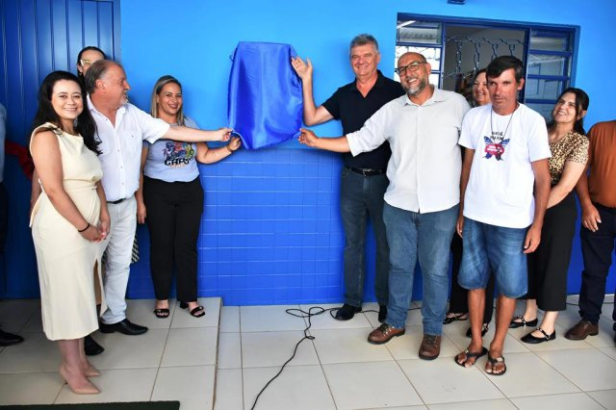

CAPS – CENTRO DE ATENÇÃO PSICOSSOCIAL VOVÓ TONICA
No quadrimestre, foi inaugurado o novo espaço do CAPS, ampliando e qualificando a oferta de atendimento em saúde mental, com melhores condições estruturais para acolhimento .

Slide 81
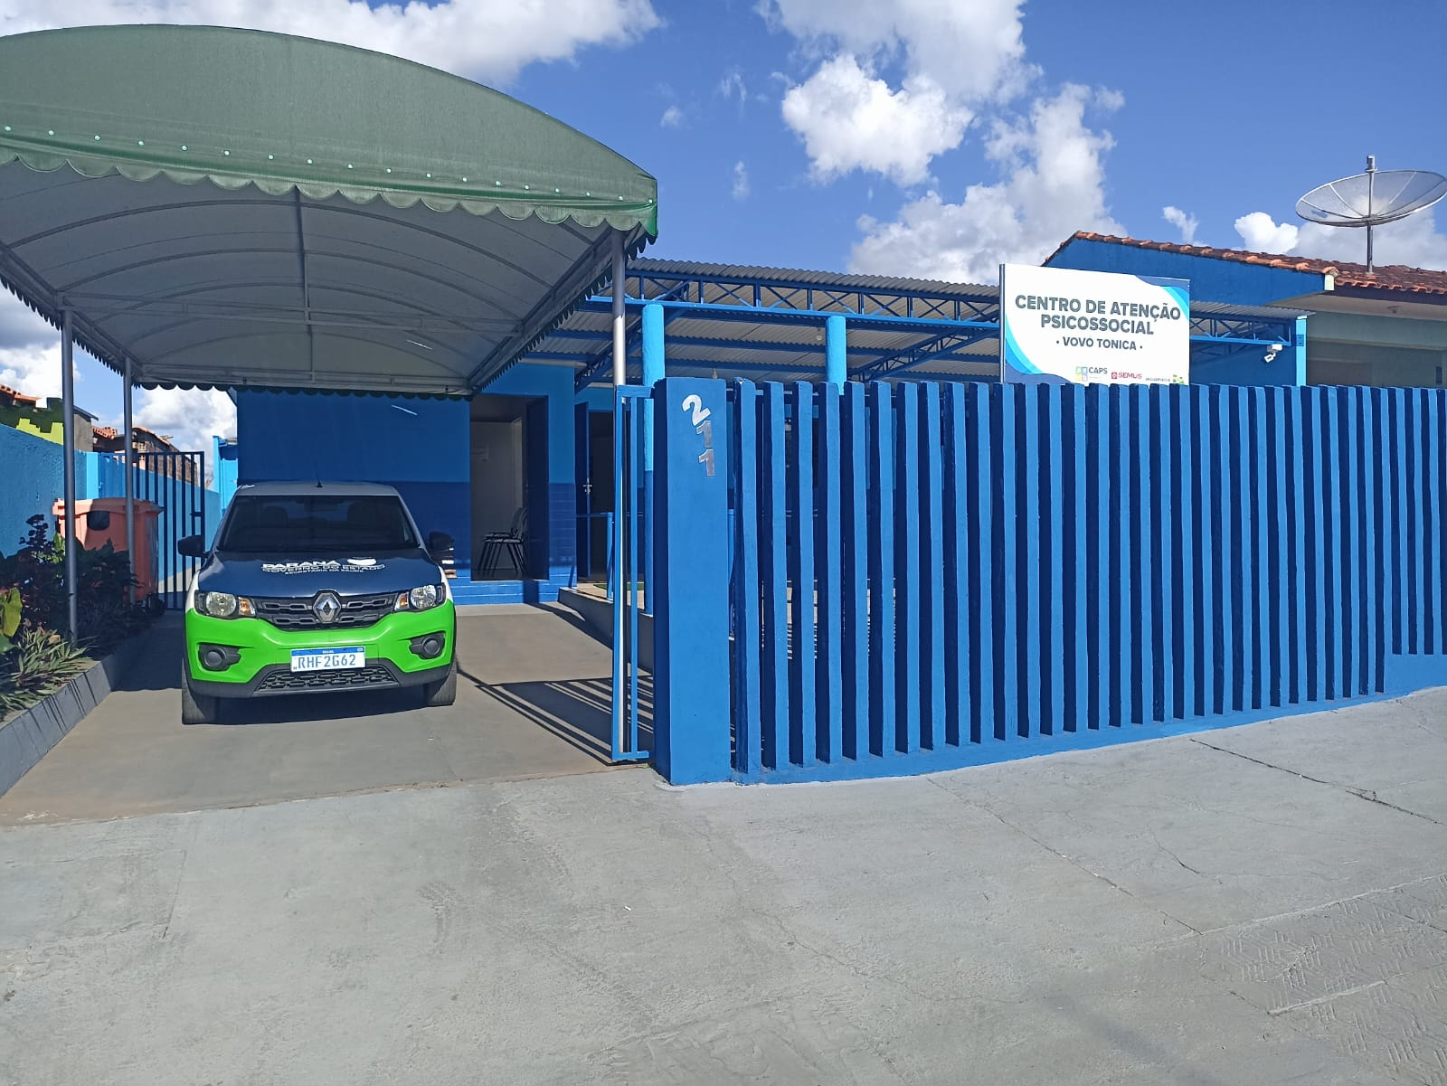
CAPS – CENTRO DE ATENÇÃO PSICOSSOCIAL VOVÓ TONICA
Destaca-se a inauguração do novo espaço físico do CAPS e aquisição de veiculo, representando importante avanço na qualificação da rede de atenção psicossocial do município. A nova estrutura proporciona melhores condições de acolhimento, atendimento e desenvolvimento das atividades terapêuticas, ampliando a capacidade de cuidado e fortalecendo a assistência ofertada aos usuários e seus familiares.

Slide 82
CAPS – CENTRO DE ATENÇÃO PSICOSSOCIAL VOVÓ TONICA
AÇÃO OU ATIVIDADE | QUANTIDADE
Nº DE ATENDIMENTOS E ACOLHIMENTOS INDIVIDUAIS | 544
Nº DE CONSULTAS PSIQUIATRICAS | 596
Nº ATENDIMENTOS PSICOLOGICOS | 274
Nº PARTICIPANTES EM GRUPOS TERAPEUTICOS | 46
Visitas Domiciliares | 119
Pacientes Registrados Em Central De Leitos | 79
Pacientes Internados Em Leitos Psiquiátricos | 13
Atendimento Ao Sistema Prisional | 09
Capacitação Técnica De Profissionais | 07
Palestras De Janeiro Branco | 10
Roda De Conversa “Maes Do Tea” | 01

Slide 83
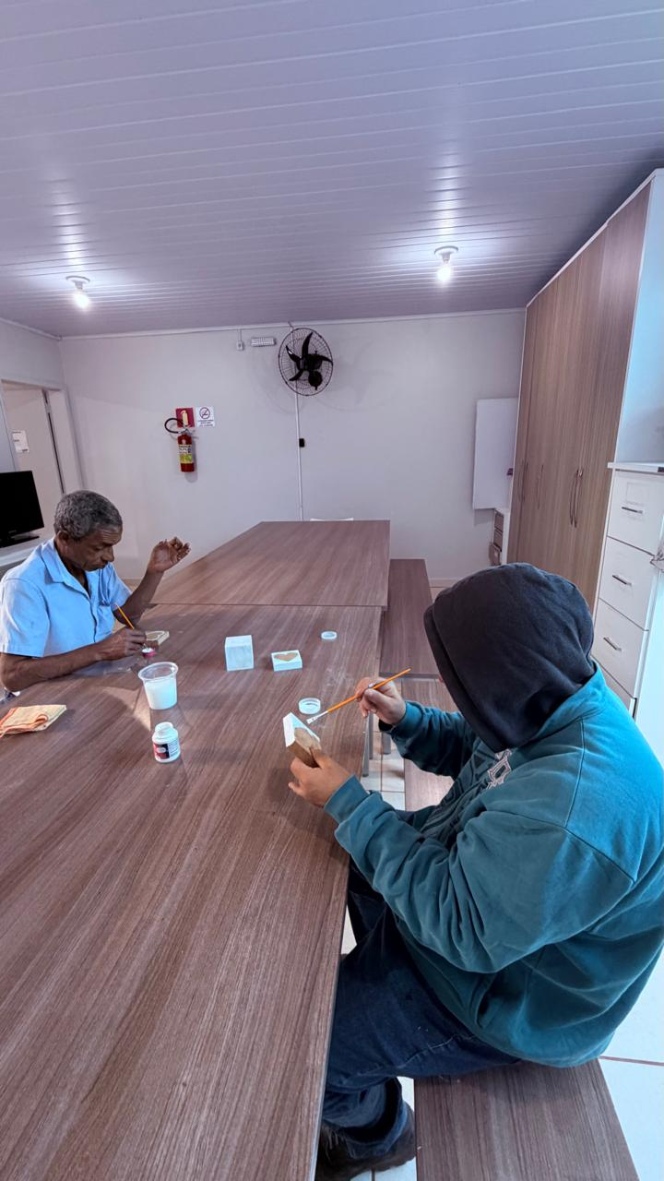
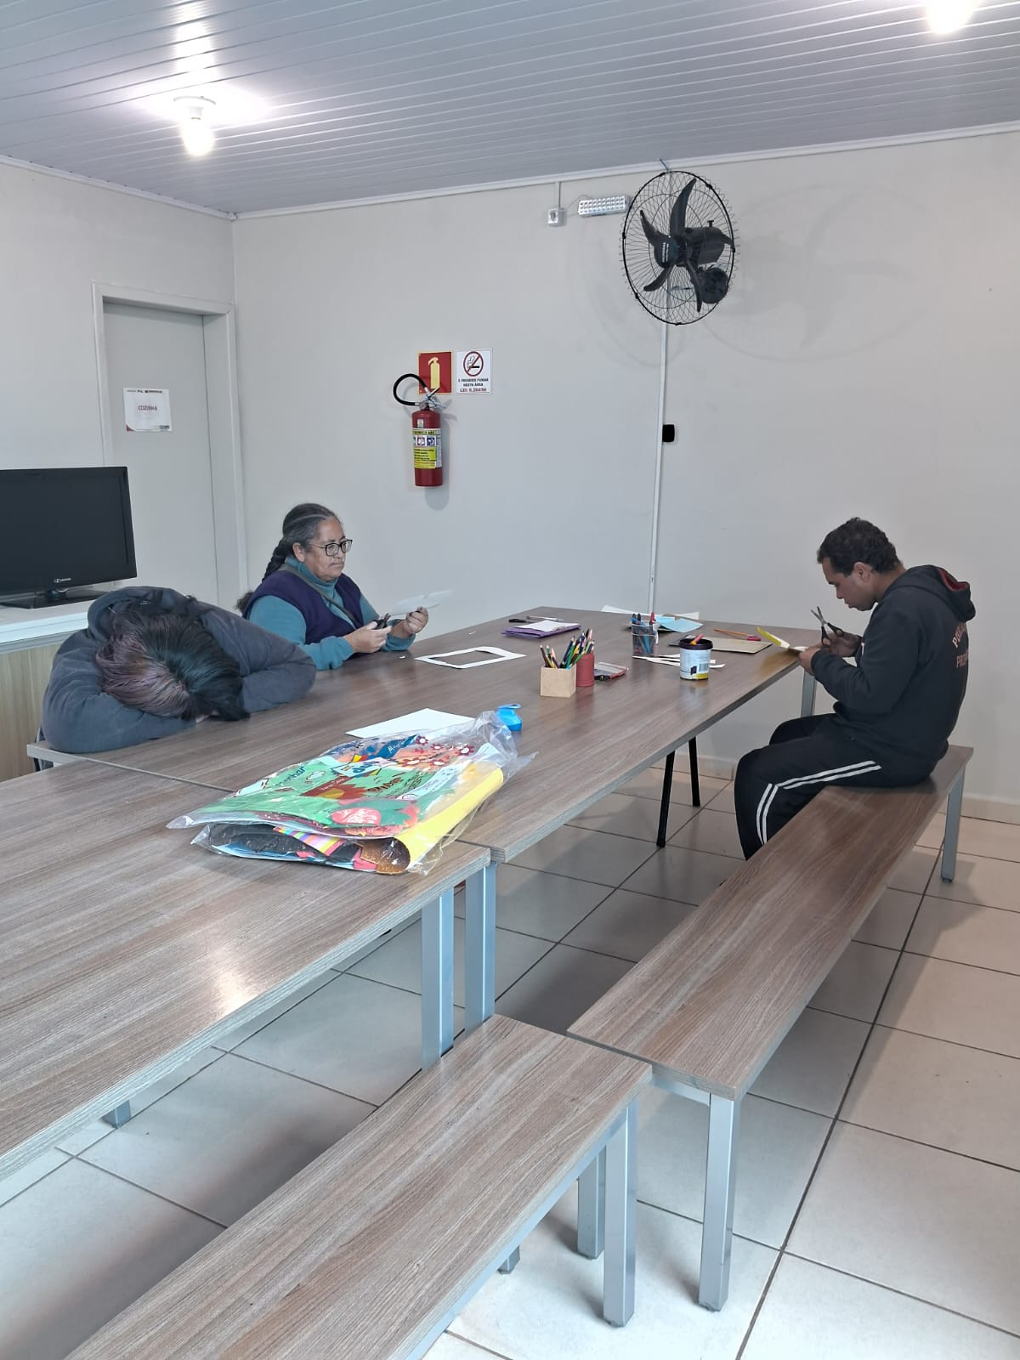
CAPS – CENTRO DE ATENÇÃO PSICOSSOCIAL
OBJETIVO Nº 06 - Manter oficinas de terapias dentro do espaço físico do CAPS para os pacientes que frequentam a unidade
Ação | Resultado | Meta
Realização de oficina terapêutica | quantidade de exames realizados | 100% atingida

Slide 84
VIGILÂNCIA EM SAÚDE

Slide 85
VACINAS APLICADAS DO CALENDÁRIO BÁSICO
DIRETRIZ 09 – Fortalecimento das Ações de Vigilância em Saúde
Objetivo: Desenvolvimento de ações de Controle de Riscos, Doenças e Agravos Prioritários.
BCG: 106
HEPATITE B: 332
TRIPLICE VIRAL – VTV: 188
FEBRE AMARELA: 406
DUPLA ADULTO – dT: 533
VACINA TRIPLICE ACELULAR ADULTO OU GESTANTE: 142
PNEUMOCOCICA 10: 373
ROTAVÍRUS: 255
Vacina RAIVA – VERO: 40
POLIOMELITE – VIP: 676
DTP: 301
PENTAVALENTE - DTP/hib/hb: 379
PNEUMOCÓCICA 23: 40
CONTRA INFLUENZA (GRIPE) – TRIVALENTE: 380
VARICELA: 154
CONTRA HAEMOPHILUS INFLUENZA b: 6
HEPATITE A: 131
MENINGOCOCICA C: 252
TETRA VIRAL: 203
HPV: 227
VACINA TRIPLICE ACELULAR INFANTIL: 2
MENINGOCÓCICA CONJUGADA ACWY: 336
Covid-19 - BNT162b2 - BioNTech/Fosun Pharma/Pfizer+: 26
PNEUMOCOCICA 13 VALENTE: 4
HEXAVALENTE: 6
Vacina Covid-19-RNAm, Pfizer (Comirnaty) pediátrica menor de 5 anos: 104
VACINA DENGUE ATENUADA: 574
DUPLA VIRAL - SARAMPO RUBEOLA: 1
VACINA VÍRUS SINCICIAL RESPIRATÓRIO A E B: 48
Meta 03 (Aprimorar ações de vigilância, promoção e proteção às doenças imunopreveníveis).
Em cumprimento e Mantida
TOTAL: 6.225

Slide 86
VIGILÂNCIA EPIDEMIOLÓGICA
DIRETRIZ 09 – Fortalecimento das Ações de Vigilância em Saúde
Objetivo: Desenvolvimento de ações de Controle de Riscos, Doenças e Agravos Prioritários.
Vigilância das Doenças de Notificação Compulsória | Quadrimestre | PAS 2026
Quantitativo de Notificações | 275 | Meta 04 (Manter ações de vigilância em saúde das doenças de notificação compulsória). Em cumprimento e Mantida Meta 17 (Manter o fluxo de notificação e manejo necessário das vítimas de violência, adotando a promoção da Cultura da Paz). Em cumprimento e Mantida
Amostras enviadas ao LACEN para análise | 287
Encaminhamento de Notificações de Violência aos órgãos cabíveis da Rede | 72

Slide 87
VIGILÂNCIA EPIDEMIOLÓGICA
DIRETRIZ 09 – Fortalecimento das Ações de Vigilância em Saúde
Objetivo: Desenvolvimento de ações de Controle de Riscos, Doenças e Agravos Prioritários.
Vigilância as IST | Quadrimestre | Quadrimestre | PAS 2026
Novos pacientes em acompanhamento |  |  | Meta 05 (Aprimorar ações de vigilância em saúde voltadas para doenças de transmissão persistente). Em cumprimento e Mantida.
HIV |  | 01
Hepatites Virais B ou C |  | 0
Gestante com HIV |  | 01
Gestante com Sífilis |  | 03
Atendimento à pacientes da Infectologia |  | 220

Slide 88
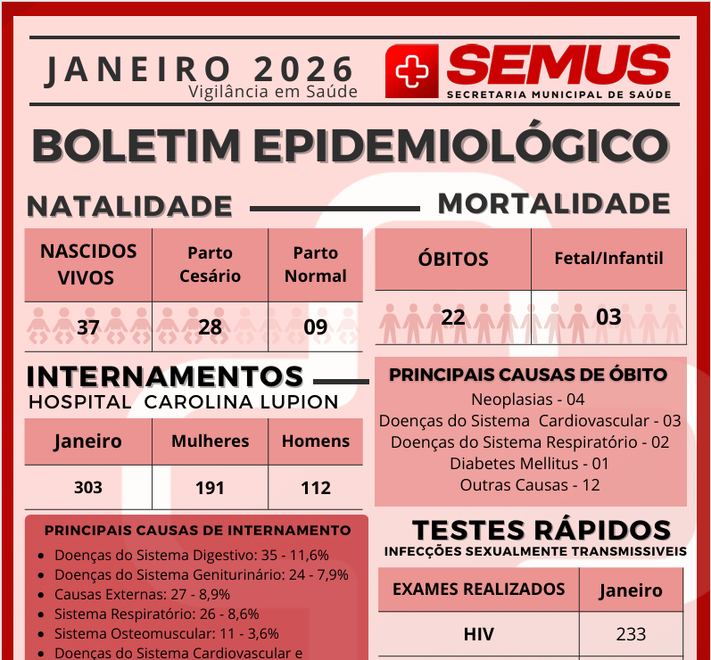
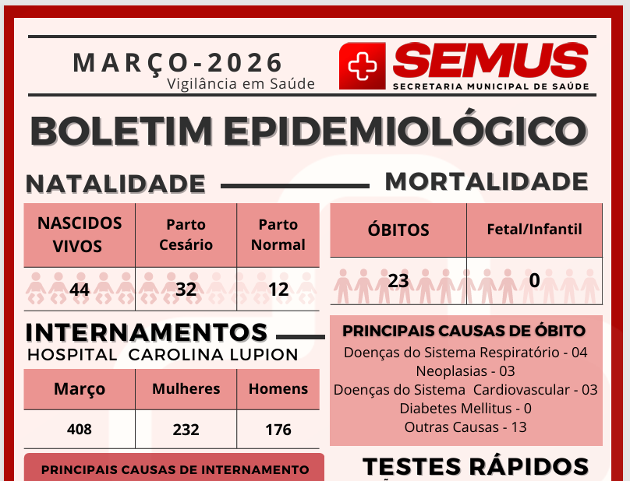
Vigilância Epidemiológica
DIRETRIZ 09 – Fortalecimento das Ações de Vigilância em Saúde
Objetivo: Desenvolvimento de ações de Controle de Riscos, Doenças e Agravos Prioritários.
Ação | PAS 2026
Boletim Epidemiológico Mensal. | Meta 06 (Compilar e divulgar dados epidemiológicos referentes aos agravos de importância à saúde coletiva). Em cumprimento e mantida.

Slide 89
VISA – GESTÃO DE METAS
DIRETRIZ 09 – Fortalecimento das Ações de Vigilância em Saúde
Objetivo: Desenvolvimento de ações de Controle de Riscos, Doenças e Agravos Prioritários.
Ações de Rotina | Quadrimestre | PAS 2026
Inspeções Sanitárias | 121 | Meta 07 (Manter ações de Vigilância Sanitária com foco na prevenção de doenças Transmissíveis) Meta 15 (Atender as ações de Vigilância Sanitária consideradas necessárias para municípios de porte III elencadas na Pactuação Estadual). Em cumprimento e mantidas.
Liberação de licenças | 528
Cadastro de Empresas na VISA | 1.092
Baixas de Empresas | 21
Declaração de Dispensa de Licença Sanitária | 465
Processo Administrativo Sanitário | 01
Reclamações e denúncias – Vigilância Sanitária | 117
Inspeções devido à reclamações | 85
Análise de Projeto Arquitetônico | 03
Conferência de Balanços Mensais e Trimestrais – Farmácias | 49

Slide 90
VIGILÂNCIA EPIDEMIOLÓGICA
DIRETRIZ 09 – Fortalecimento das Ações de Vigilância em Saúde
Objetivo: Desenvolvimento de ações de Controle de Riscos, Doenças e Agravos Prioritários.
Vigilância de Óbitos | Quadrimestre | PAS 2026
Óbitos | 80 | Meta 08 (Aprimorar as ações de Vigilância de Óbitos) Meta 10 (Manter as ações de vigilância em saúde da mulher) Meta 11 (Manter as ações de vigilância à saúde da criança no primeiro ano de vida) Em cumprimento e Mantidas
Óbitos Infantil e Fetal | 05
Investigação de óbito com causa básica mal definida | 78
Investigação de óbito de Mulher em Idade Fértil | 30
Investigação de Óbito fetal e Infantil | 13
Reunião do Comitê Municipal de Investigação de Óbito Materno e Infantil | 01

Slide 91
VIGILÂNCIA EPIDEMIOLÓGICA
DIRETRIZ 09 – Fortalecimento das Ações de Vigilância em Saúde
Objetivo: Desenvolvimento de ações de Controle de Riscos, Doenças e Agravos Prioritários.
Vigilância de Nascidos Vivos | 1º Quadrimestre | PAS 2026
Parto Cesáreo | 130 | Meta 10 (Manter as ações de vigilância em saúde da mulher) Em cumprimento e Mantidas
Parto Normal | 34

Slide 92
VIGILÂNCIA EPIDEMIOLÓGICA
DIRETRIZ 09 – Fortalecimento das Ações de Vigilância em Saúde
Objetivo: Desenvolvimento de ações de Controle de Riscos, Doenças e Agravos Prioritários.
Controle Hanseníase e Tuberculose | Quadrimestre | PAS 2026
Pacientes em acompanhamento |  | Meta 11 (Aprimorar o Programa de Controle da Hanseníase e Tuberculose). Em cumprimento e Mantida.
TB | 02
Hanseníase | 01

Slide 93
VIGILÂNCIA AMBIENTAL
Ações Equipe - Endemias
Ações | Quadrimestre | PAS 2026
No. Imóveis Inspecionados | 24.750 | Meta 12 (Manter as ações de controle às endemias, e combate a doenças transmitidas por vetores e ampliar as equipes de Combate às Endemias) Em cumprimento e mantida.
Imóveis Fechados | 5.860
Depósitos Eliminados | 2.031
Larvas Identificadas | 1.854
LARVAS DO AEDES AEGYPTI | 1.176
Bloqueios | 07
Monitoramento Ovitrampas | 1.050
Ovos coletados | 2.784

Slide 94
VISA – GESTÃO DE METAS
DIRETRIZ 09 – Fortalecimento das Ações de Vigilância em Saúde
Objetivo: Desenvolvimento de ações de Controle de Riscos, Doenças e Agravos Prioritários.
Ações de Rotina | Quadrimestre | PAS 2026
Coletas de água para análise do padrão de potabilidade. | 39 | Meta 13 (Manter as ações do Programa de Qualidade da água) Em cumprimento e mantidas.
Análise de PGRSS | 03 | Meta 14 (Promover a conscientização e adoção de medidas que propiciem o descarte consciente e correto de Resíduos de Serviços de Saúde ) Em cumprimento e mantidas.

Slide 95
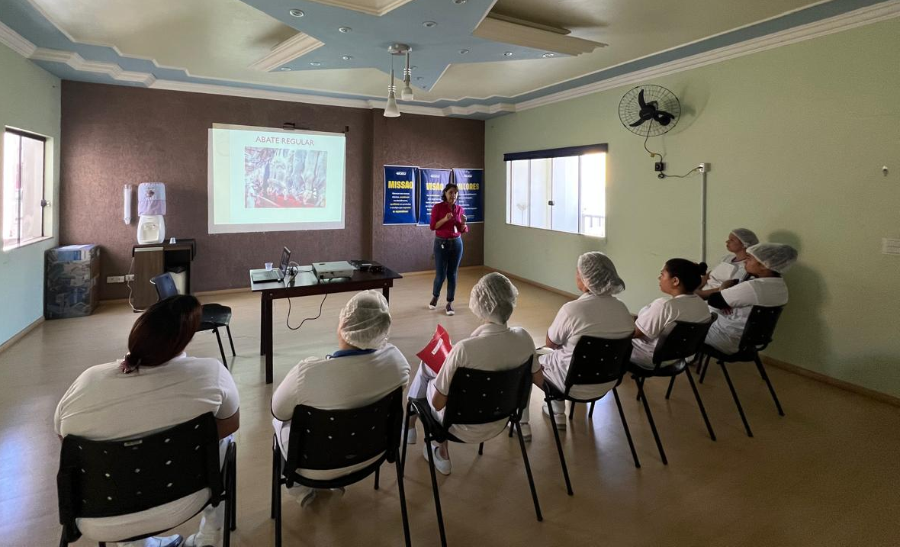
VIGILÂNCIA EM SAÚDE DO TRABALHADOR – GESTÃO DE METAS
DIRETRIZ 09 – Fortalecimento das Ações de Vigilância em Saúde
Objetivo: Desenvolvimento de ações de Controle de Riscos, Doenças e Agravos Prioritários.
Ação | PAS 2026
Treinamento para o setor regulado. | Meta 15 (Atender as ações de Vigilância Sanitária consideradas necessárias para municípios de porte III elencadas na Pactuação Estadual). Em cumprimento e mantida.
Supermercado Rickli – 13 de março de 2026

Slide 96
VIGILÂNCIA EM SAÚDE DO TRABALHADOR – GESTÃO DE METAS
DIRETRIZ 09 – Fortalecimento das Ações de Vigilância em Saúde
Objetivo: Desenvolvimento de ações de Controle de Riscos, Doenças e Agravos Prioritários.
Vigilância dos Acidentes de Trabalho | Quadrimestre | PAS 2026
Acidentes Leves | 39 | Meta 18 (Aprimorar as ações de saúde do Trabalhador). Em cumprimento e mantida.
Acidente com exposição à Material Biológico | 01
Acidentes Graves | 08
Investigações de Acidentes de Trabalho Grave | 10
Intimações em decorrência de Acidentes de Trabalho | 03

Slide 97
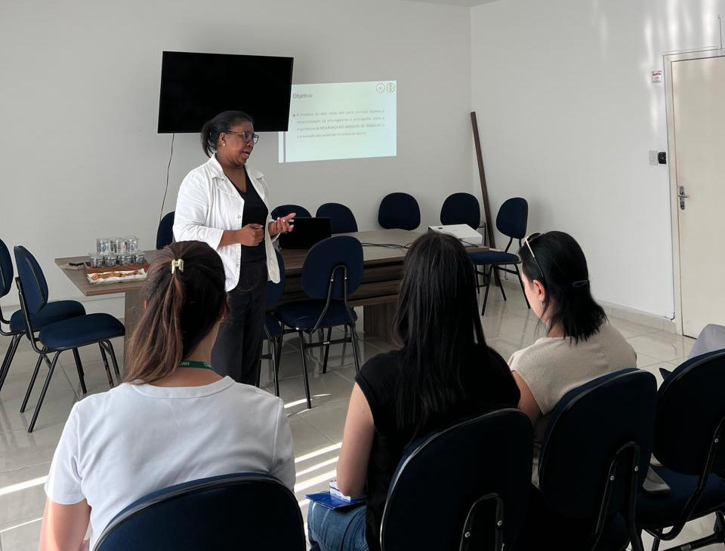
VIGILÂNCIA EM SAÚDE DO TRABALHADOR – GESTÃO DE METAS
DIRETRIZ 09 – Fortalecimento das Ações de Vigilância em Saúde
Objetivo: Desenvolvimento de ações de Controle de Riscos, Doenças e Agravos Prioritários.
Ação | PAS 2026
Treinamento Abril Verde: capacitação em relação a notificação, adequações pós acidente de trabalho e acidentes com menores | Meta 18 (Aprimorar as ações de saúde do Trabalhador). Em cumprimento e mantida.
SEMUS – 16 de abril de 2026

Slide 98
VIGILÂNCIA AMBIENTAL – GESTÃO DE METAS
Centro Municipal de Castrações
DIRETRIZ 09 – Fortalecimento das Ações de Vigilância em Saúde
Objetivo: Desenvolvimento de ações de Controle de Riscos, Doenças e Agravos Prioritários.
Procedimentos Realizados |  | 1º Quadrimestre | PAS 2026
Fila Geral | Macho | 33 | Meta 19 (Aprimorar as Ações de combate a zoonoses e guarda responsável dos Animais) Em cumprimento e mantida.
 | Fêmea | 83
Transformacão | Macho | 17
 | Fêmea | 42
União Animal | Macho | 24
 | Fêmea | 62
Totais | Macho | 74
 | Fêmea | 187
Agendamentos Realizados: 289

Slide 99
OUVIDORIA SUS
DIRETRIZ 13 – Ouvidoria como Instrumento de Gestão
Objetivo: Mecanismos de Gestão e Regulação dos Serviços de Saúde.
Ação | Quantitativo | PAS 2026
Manifestações | 39 | Meta 01 (Aprimorar o serviço de Ouvidoria Municipal e ampliar a divulgação) Em cumprimento e mantida.
Solicitações | 02
Reclamações | 24
Denúncias | 07
Sugestões | 01
Elogios | 05

Slide 100
VISA - VIGILÂNCIA SANITÁRIA
Atendimento ao Público: 995 usuários.
Emissão de Cartão Nacional do SUS:
 | Quadrimestre
Total | 742
1ª Via | 129
2ª Via | 607
Cadastro IDS | 739

Slide 101
Vigilância em Saúde - Jaguariaíva
(43) 3535 – 9468
(43) 3535 – 9450
(43) 3535 – 9497 ( ouvidoria)
visajaguariaiva@gmail.com
epidemiojagua@gmail.com

Slide 102
Clínica municipal de fisioterapia

Slide 103
CLÍNICA MUNICIPAL DE FISIOTERAPIA
Procedimentos | Atendimentos | Faltas | Remarcações
Atendimentos Fisioterapia | 2.999 | 362 | 252
Atendimentos Domiciliares | 04
Atendimentos HMCL | 88
Atendimentos psicóloga TEA | 118 | 42
TOTAL | 3.209 | 404 | 252

Slide 104
CLÍNICA MUNICIPAL DE FISIOTERAPIA – GESTÃO DE METAS
METAS | AÇÕES PROGRAMADAS | AÇÕES REALIZADAS
Manter a Clínica Municipal de Fisioterapia | Manter a Clínica garantindo condições para a atuação dos profissionais na promoção de saúde, prevenção de doenças, na cura e reabilitação dos pacientes; | Serviço mantido
Manter atendimento fisioterapêutico ILPI no Lar Bom Jesus | Manter atendimento fisioterapêutico ILPI no Asilo Lar Bom Jesus. | Atendimento realizado toda quarta-feira.
Manter o serviço de fisioterapia para pacientes do Hospital Municipal Carolina Lupion | Manter o serviço de fisioterapia para pacientes do Hospital Municipal Carolina Lupion. | 88 atendimentos realizados no quadrimestre
Manter o atendimento noturno na Clínica Municipal de Fisioterapia | Manter o atendimento noturno na Clínica Municipal de Fisioterapia para viabilizar o maior acesso da população. | Serviço mantido
Implantar grupos de trabalho de prevenção na Clínica Municipal de Fisioterapia | Trabalho Educativo Postural: Fisioterapia preventiva através de orientação postural para crianças em idade escolar (Escolas Municipais); Palestras Preventivas sobre Ergonomia do Trabalho para funcionários da SEMUS. | Não implantado devido a alta demanda, mais as orientações são realizadas individualmente na clínica.

Slide 105
T.I E PROCESSAMENTO DE DADOS

Slide 106
T.I. e Processamento de Dados – Gestão de Metas
META | AÇÕES PROGRAMADAS | AÇÕES REALIZADAS
Adequar o Sistema de Informação de toda área da saúde | Continuar com a implantação dos sistemas de gerenciamento dos serviços de saúde, estendendo sua cobertura para todos os setores e unidades de atendimento | Implantação onde a demanda se faz necessária e possível, ultima implantação realizada no TFD – Transporte
Garantir a manutenção dos equipamentos e programas de Tecnologia da Informação necessários para o fortalecimento e organização da gestão da saúde. (Prontuário Eletrônico dos Pacientes e Sistema de Painel Eletrônico) | Continuar com os serviços que realizam os serviços de painel e prontuário eletrônico nos estabelecimentos de saúde do município | Serviços mantidos
Reestruturação da estrutura de rede do Hospital Municipal Carolina Lupion | Analisar a melhor forma para que a estrutura de rede fique de forma adequada e compatível com os padrões atuais com relação aos outros estabelecimentos | Trabalhos realizados, mantidos e acompanhados
Manutenção do sistema de câmeras internas da Secretaria Municipal de Saúde | Manter e melhorar os equipamentos utilizados na monitoração da estrutura interna dos estabelecimentos da SEMUS | Serviços mantidos
Modernização do sistema de atendimento ao usuário: Implementação de tecnologias como o sistema de Teleconsultas e aplicativos que permitam o agendamento e acompanhamento dos serviços solicitados, incluindo consultas, cirurgias, procedimentos e exames médicos, além da marcação de viagens para fora do município. Essas medidas visam informar o cidadão sobre o momento em que será atendido e fornecer uma estimativa de tempo para a realização, reduzindo assim o tempo em filas nas UBS’s, Secretaria e outros equipamentos de Saúde. | Implantação de aplicativo que viabilize a consulta dessas informações em tempo real. | Em fase de análise
Possibilitar o acompanhamento do trajeto das viagens em TFD (Tratamento Fora Domicílio) por meio de aplicativo. | Implantação de aplicativo que viabilize a consulta dessas informações em tempo real. | Em fase de análise
Diminuir a quantidade de papel utilizado na SEMUS, referente ao atendimento ao usuário e aos serviços administrativos próprios. | Tornar os processos digitais para reduzir o uso de comprovantes, documentos e papelada. | Processos em fase de análise
Monitorar e aperfeiçoar o banco de dados municipal, garantindo que os dados estejam continuamente atualizados e validados para assegurar a precisão das informações enviadas. | Correção e acompanhamento dos dados informados nos sistemas de Saúde em tempo hábil para o envio adequado dos mesmos. | Acompanhamentos realizados sistematicamente

Slide 107
1º QUADRIMESTRE DE 2.026

